Slide 1
Placeholder title
Placeholder subtitle

Slide 2
Los datos están agrupados por categorías de suscriptores
Categoría 1
20% mas bajo. Municipios con menos de 1869 suscriptores
Categoría 4
Entre el 60% y 80% de la distribución.
Municipios entre 5168 y 9871 suscriptores
Categoría 2
Entre 20% y 40% de la distribución. Municipios entre 1870 y 2983 suscriptores
Categoría 5
El 20% mas alto.
Municipios con mas de 9871 suscriptores
Categoría 3
Entre el 40% y 60% de la distribución.
Municipios entre 2984 y 5167 suscriptores

Slide 3
El reporte para energía eléctrica
Promedio consumido
Promedio facturado
Tarifa promedio
Por usuarios.
Medido en kW/h
A usuarios.
Medido en miles de pesos
Del kW/h.
Medido en pesos
Suscriptores
Total consumido
Total facturado
Valor consumido
Número de suscriptores por municipio
Por usuarios.
Medido en mW/h
A usuarios.
Medido en millones de pesos
De todos los kW/h.
Medido en millones de pesos

Slide 4
Categoría 1 (C1)
20% mas bajo. Municipios con menos de 1869 suscriptores
5026
5026
5026
5026
5026
Estrato 2
Estrato 2
Estrato 2
Estrato 2
Estrato 2

Slide 5
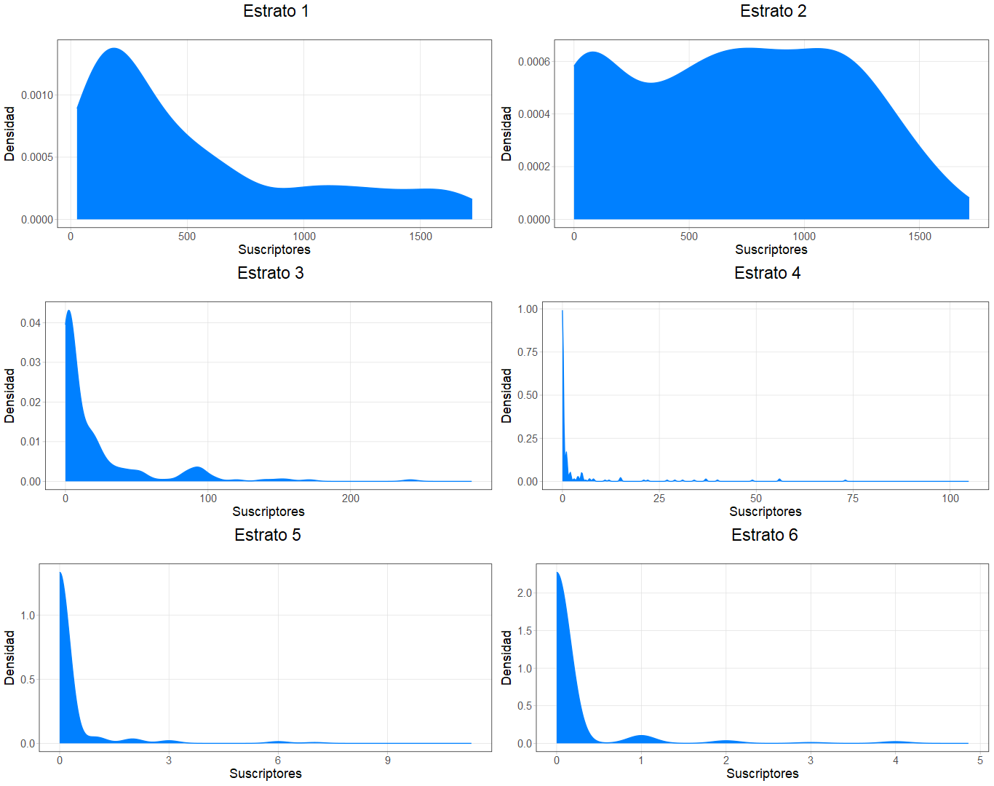
Municipios C1 tienen en su mayoría suscriptores estratos 1 y 2
Suscriptores por estrato
Un municipio cuenta en promedio con esta estructura de suscriptores:
536
Estrato 1
707
Estrato 2
26
Estrato 3
5
Estrato 4
0
Estrato 5
0
Estrato 6

Slide 6
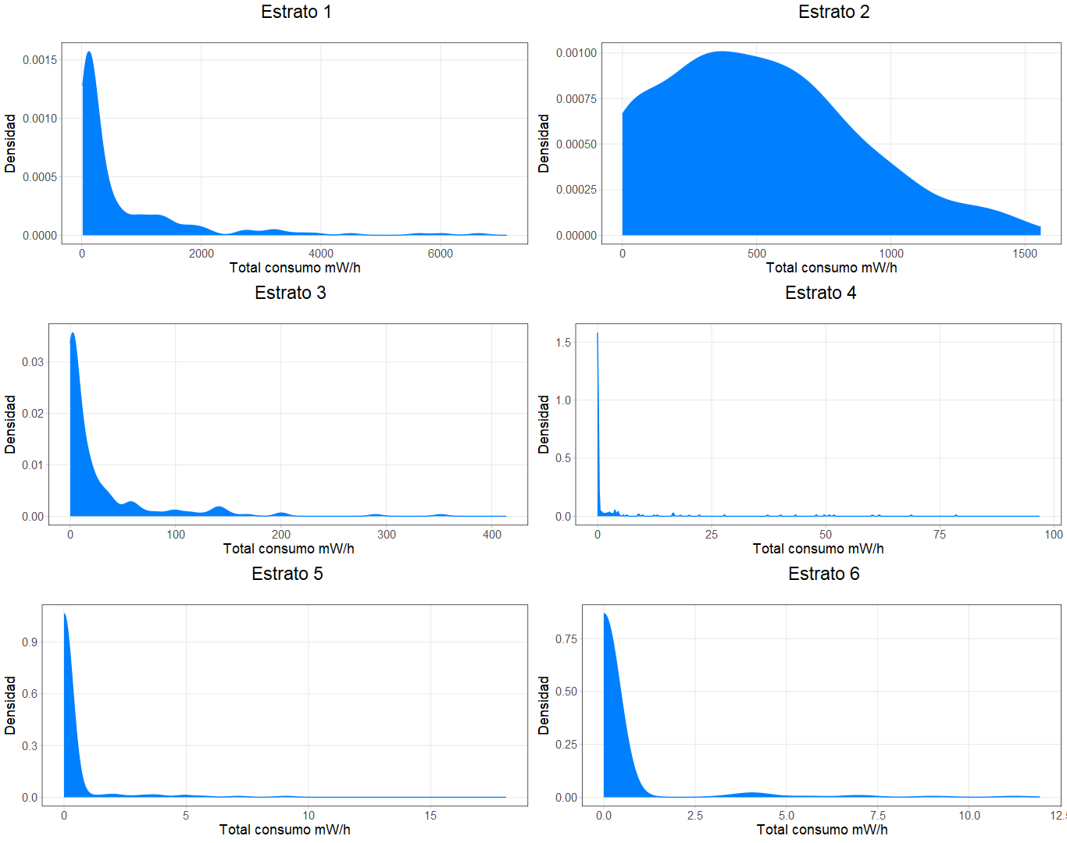
El estrato 1 es el que mas energía consume
Consumo total por estrato
Un municipio promedio consume esta cantidad de energía por estrato:
837
Estrato 1
mW/h
521
Estrato 2
mW/h
32
Estrato 3
mW/h
5
Estrato 4
mW/h
0.6
Estrato 5
mW/h
1.7
Estrato 6
mW/h

Slide 7
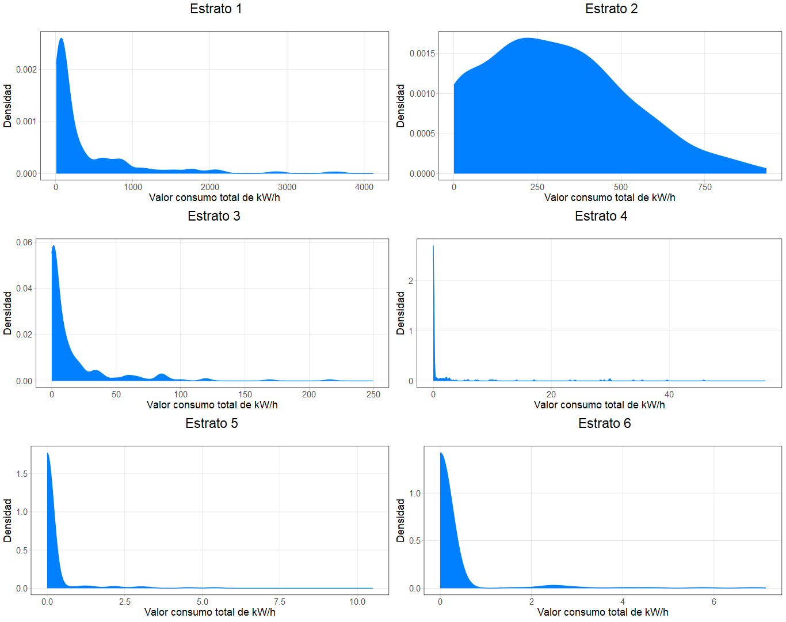
El valor de consumo sigue un comportamiento similar al total consumido
Valor monetario de consumo por estrato
Los estratos 1 y 2 tienen mayor valor de consumo
Siguiendo una lógica similar al total consumido. Estrato 1 consume mas en promedio y con mayor dispersión
El valor cae considerablemente después del estrato 2
Los valores promedio de los estratos 3 al 6 se ubican muy por debajo de los valores para los estratos 1 y 2.

Slide 8
En un municipio C1 promedio, este es el valor del consumo para cada estrato
496
313
19
3
0.3
1
Estrato 1
Estrato 2
Estrato 3
Estrato 4
Estrato 5
Estrato 6
* En millones de pesos

Slide 9
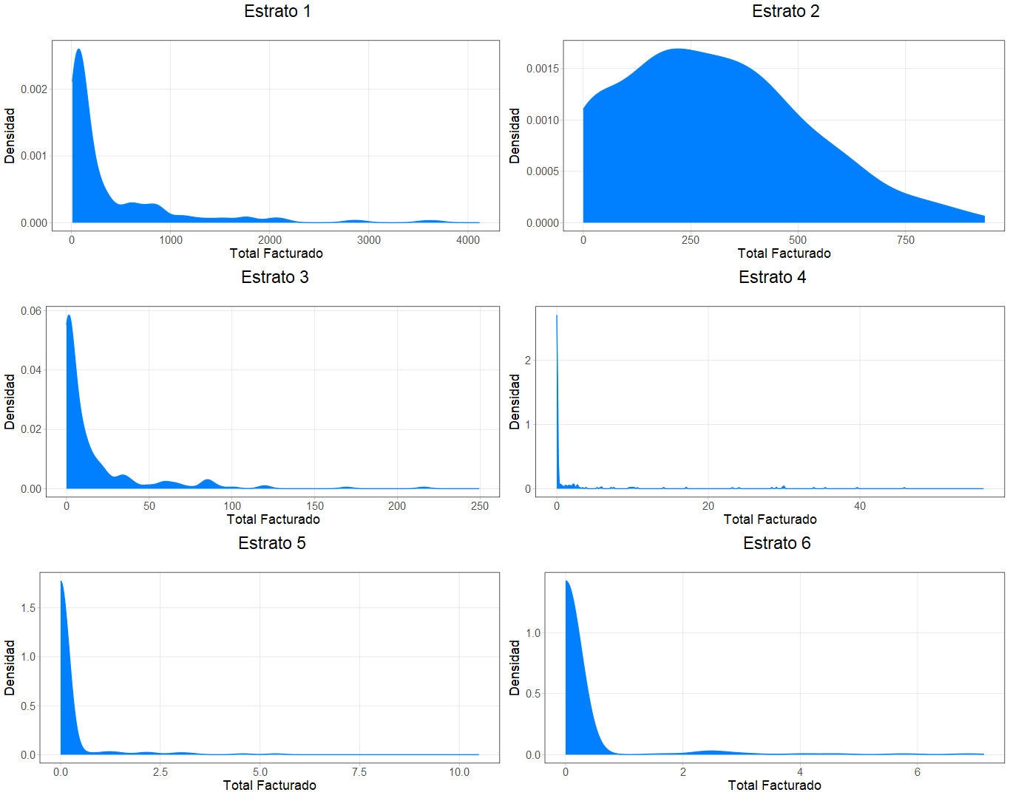
Lo facturado y lo consumido van de la mano
Total facturado por estrato
La distribución es casi igual a la del valor consumido
No hay diferencias significativas en las medidas de tendencia central de ambas variables
La facturación media es más alta en estratos 1 y 2
496 y 313 millones comparado con 19 y 3 en estratos 3 y 4
Los valores caen drásticamente después del estrato 3
Los valores facturados para estrato 4, 5 y 6 están mucho mas sesgados y concentrados que los primeros 3 estratos

Slide 10
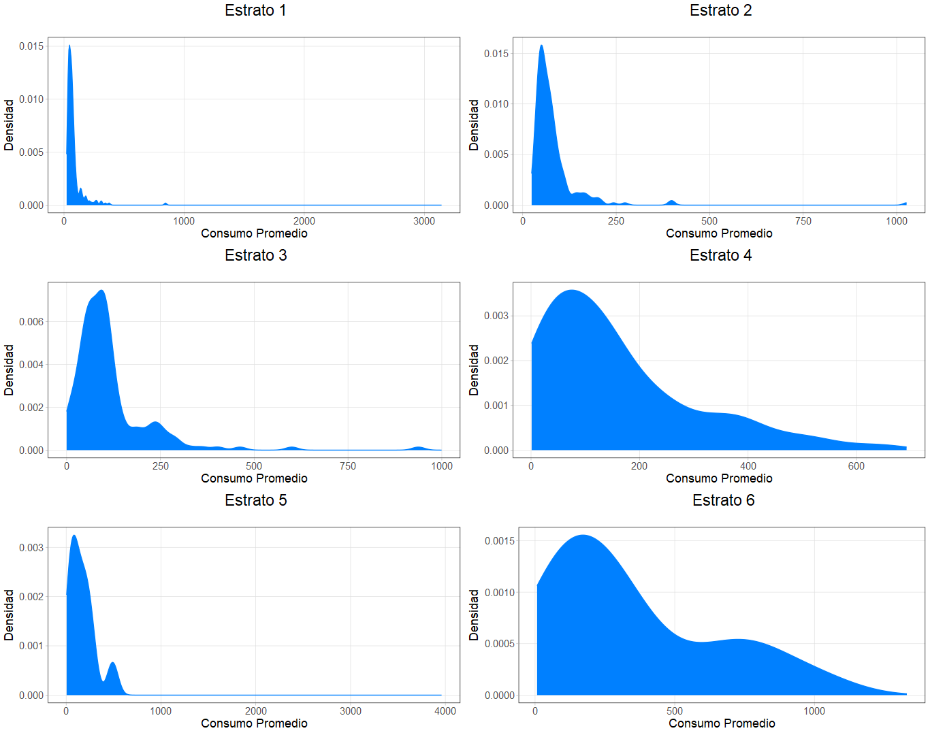
Los estratos mas altos consumen mas energía
Consumo promedio por estrato
Los estratos 4, 5 y 6 tienen medianas de consumo mas altas
Con valores de 114, 133 y 237 kW/h respectivamente.
La mediana de consumo en estratos 1 y 2 es la mas baja
El 25% mas bajo del estrato 6 consume mas que el 75% mas alto de los estratos 1 y 2.
Pero el consumo en estrato 1 es de los mas variados
La desviación estándar del consumo promedio es de 974 kW/h, solo superada ligeramente por el estrato 5 (1005 kw/H).

Slide 11
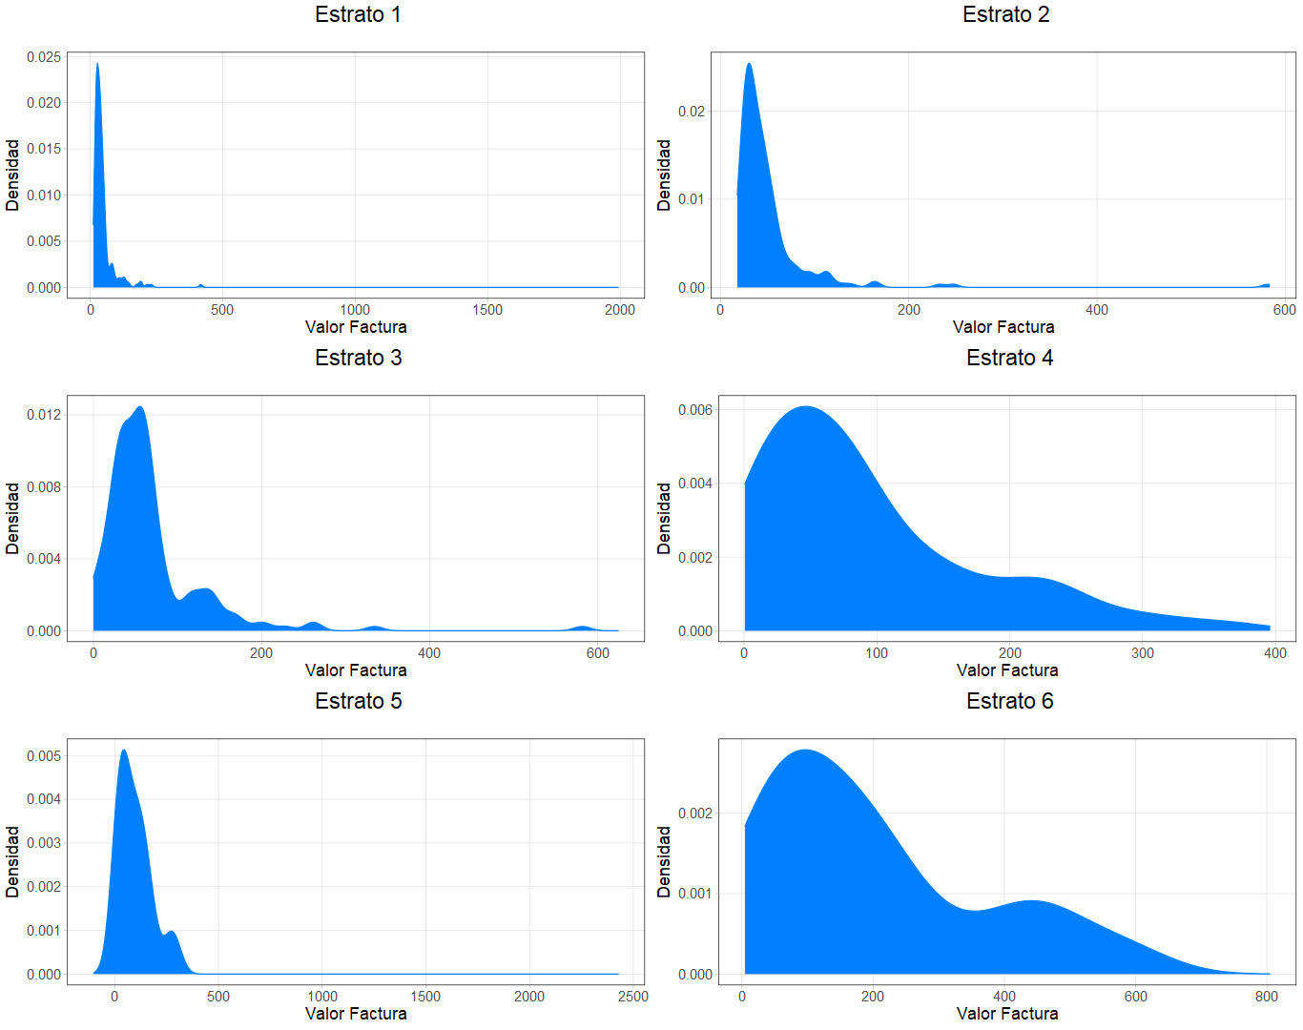
A mayor consumo, mas costosa es la factura
Factura promedio por estrato
Los estratos 1 y 2 pagan las facturas mas baratas
Con valores medianos entre 35 y 39 mil pesos, en comparación con 76 y 143 mil en estratos 5 y 6
Los estratos 1 y 5 pagan las facturas mas variadas
Las desviaciones estándar en estratos 1 y 5 son las mas altas entre estratos, similar al promedio de consumo

Slide 12
Con lo que se paga una factura mediana en estrato 6, se puede pagar:
4
3.6
2.6
2
1.8
Facturas Estrato 1
Facturas Estrato 2
Facturas Estrato 3
Facturas Estrato 4
Facturas Estrato 5

Slide 13
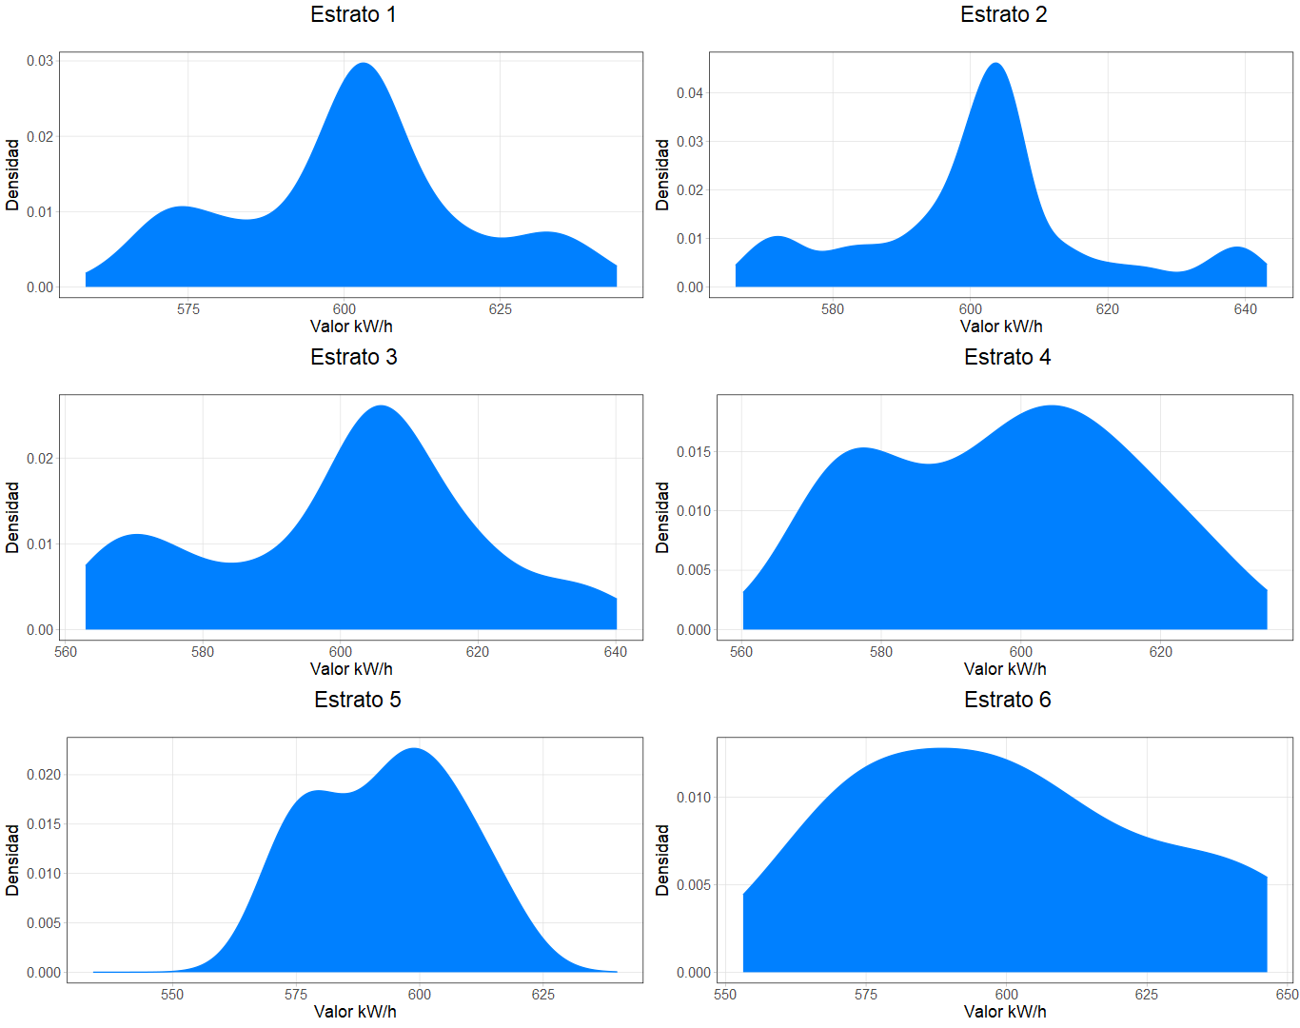
El valor del kW/h es similar, pero no igual
Tarifa promedio por estrato
Los estratos 1, 2 y 3 pagan ligeramente más que los 4, 5 y 6
La mediana del valor del kW/h en estratos 1, 2 y 3 es entre 5 y 10 pesos mayor
Los estratos mas altos tienen tarifas menos concentradas
Los picos de la distribución se vuelven mas dispersos conforme se aumenta el estrato

Slide 14
Cuanto cuesta un kW/h medio en:
$ 602
$ 602
$ 604
$ 598
$ 595
$ 595
Estrato 1
Estrato 2
Estrato 3
Estrato 4
Estrato 5
Estrato 6

Slide 15
Categoría 2 (C2)
Entre 20% y 40% de la distribución. Municipios entre 1870 y 2983 suscriptores
5026
5026
5026
5026
5026
Estrato 2
Estrato 2
Estrato 2
Estrato 2
Estrato 2

Slide 16
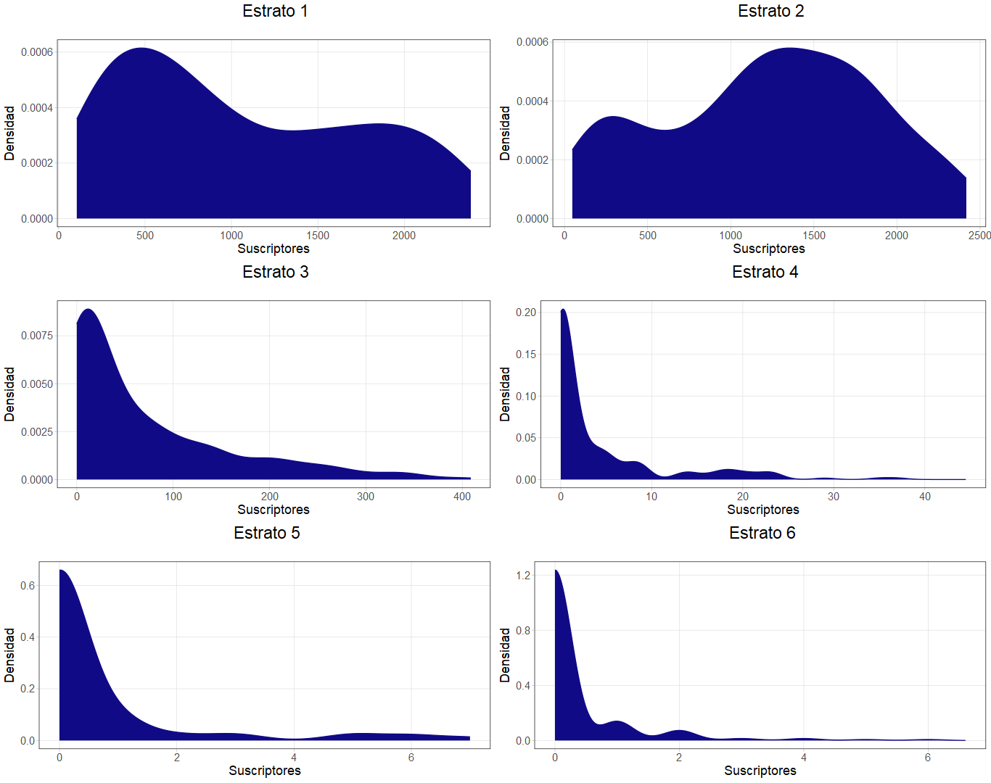
Los estratos 1 y 2 siguen teniendo la mayoría de suscriptores
Suscriptores por estrato
Un municipio cuenta en promedio con esta estructura de suscriptores:
1076
Estrato 1
1225
Estrato 2
92
Estrato 3
11
Estrato 4
2
Estrato 5
1
Estrato 6

Slide 17
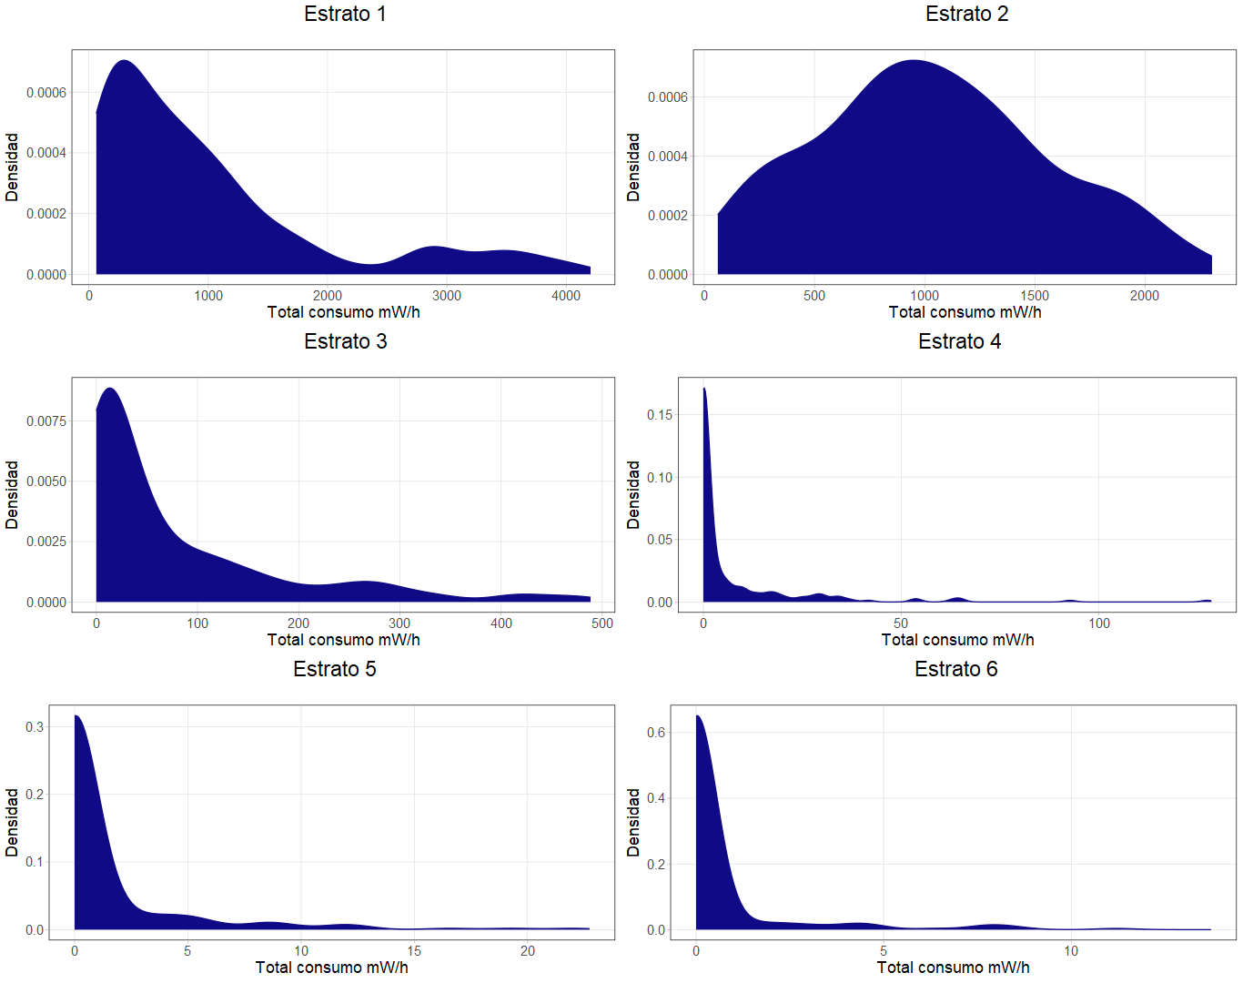
El estrato 2 es el que mas energía consume en esta categoría
Consumo total por estrato
Un municipio promedio consume esta cantidad de energía por estrato:
1188
Estrato 1
mW/h
1228
Estrato 2
mW/h
111
Estrato 3
mW/h
47
Estrato 4
mW/h
6
Estrato 5
mW/h
4
Estrato 6
mW/h

Slide 18
Diferencias de consumo mW/h entre C1 y C2
1300
1200
1100
1000
900
Categoria 2
800
700
Categoria 1
600
500
400
300
200
100
Estrato 1
Estrato 2
Estrato 3
Estrato 4
Estrato 5
Estrato 6

Slide 19
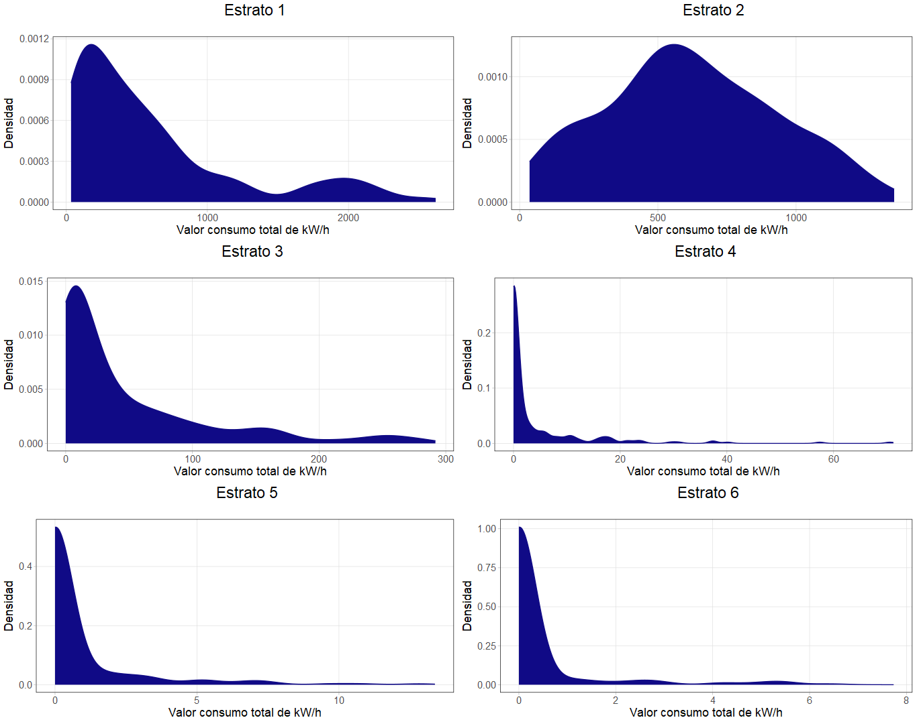
El valor de consumo persiste con un comportamiento similar al total consumido
Valor monetario de consumo por estrato
Los estratos 1 y 2 tienen mayor valor de consumo
Siguiendo una lógica similar al total consumido, el valor de consumo en Estrato 1 es mas alta y mas dispersa
La caída de valor monetario después del estrato 2 se modera
En contraste a la categoría 1, ahora el estrato 3 tiene valores mas altos

Slide 20
En un municipio C2 promedio, este es el valor del consumo para cada estrato
718
688
66
24
3
2
Estrato 1
Estrato 2
Estrato 3
Estrato 4
Estrato 5
Estrato 6
* En millones de pesos

Slide 21
Diferencias de valor consumido entre C1 y C2
910
840
770
700
630
Categoria 2
560
490
Categoria 1
420
350
280
210
140
70
Estrato 1
Estrato 2
Estrato 3
Estrato 4
Estrato 5
Estrato 6

Slide 22

Lo facturado y lo consumido siguen de la mano
Total facturado por estrato
Valor monetario de consumo por estrato
Vs.

Slide 23
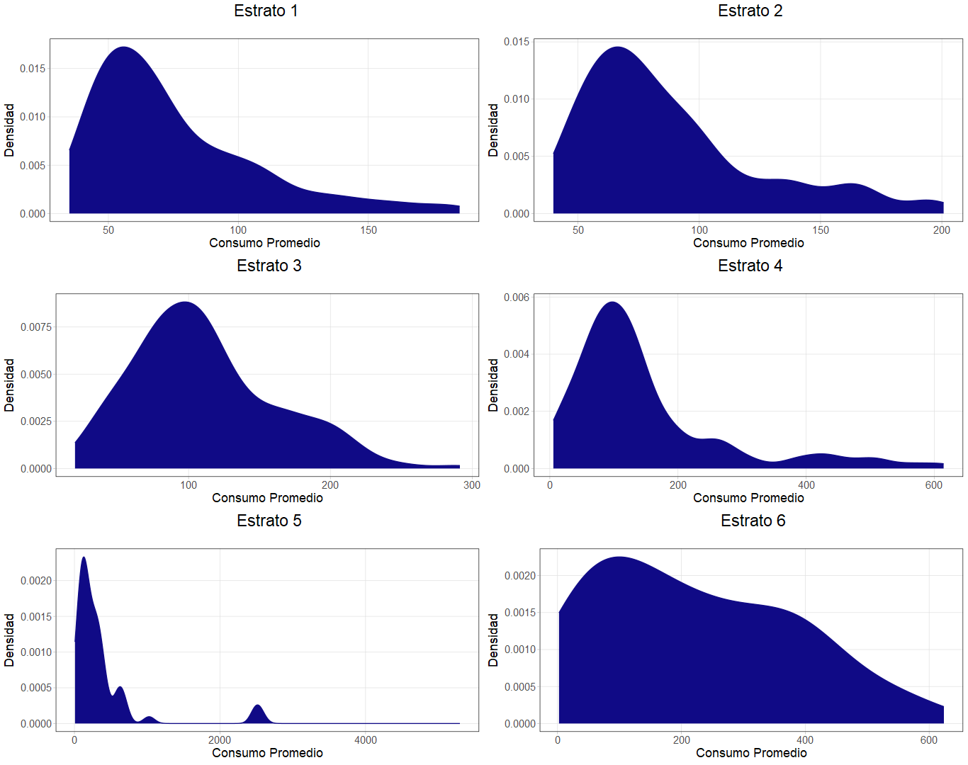
Los estratos 5 y 6 se mantienen como los de mayor consumo promedio
Consumo promedio por estrato
Los estratos 1 y 2 siguen consumiendo menos kW/h
Con valores medianos entre 65 y 78, en comparación con 217 y 197 en estratos 5 y 6
En esta categoría, el estrato 5 supera al 6 en consumo
La mediana del estrato 5 se sitúa 20 kW/h por encima del estrato 6
Los estratos 3 y 4 se acercan en valores medios
El consumo medio en estrato 3 es de 104 kW/h, mientras que en estrato 4 es de 114.

Slide 24
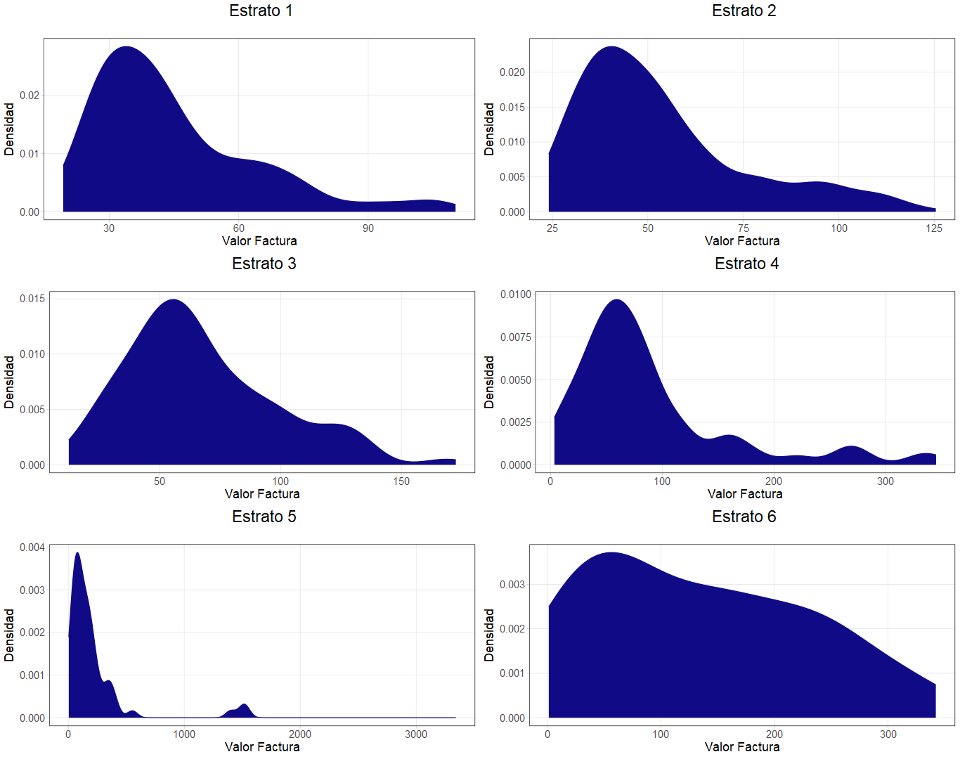
El consumo sigue de la mano con el precio de factura
Factura promedio por estrato
Los estratos 1 y 2 siguen pagando las facturas mas bajas
Con valores medianos entre 38 y 47 mil pesos, en comparación con 120 y 130 en estratos 5 y 6
Pero son los estratos 5 y 6 los que pagan las facturas mas variadas
La desviación estándar en estrato 6 es de 308, en comparación con 31 en estrato 1

Slide 25
Con lo que se paga una factura media en estrato 6, se puede pagar:
3.3
2.7
2.1
2
1.1
Facturas Estrato 1
Facturas Estrato 2
Facturas Estrato 3
Facturas Estrato 4
Facturas Estrato 5

Slide 26
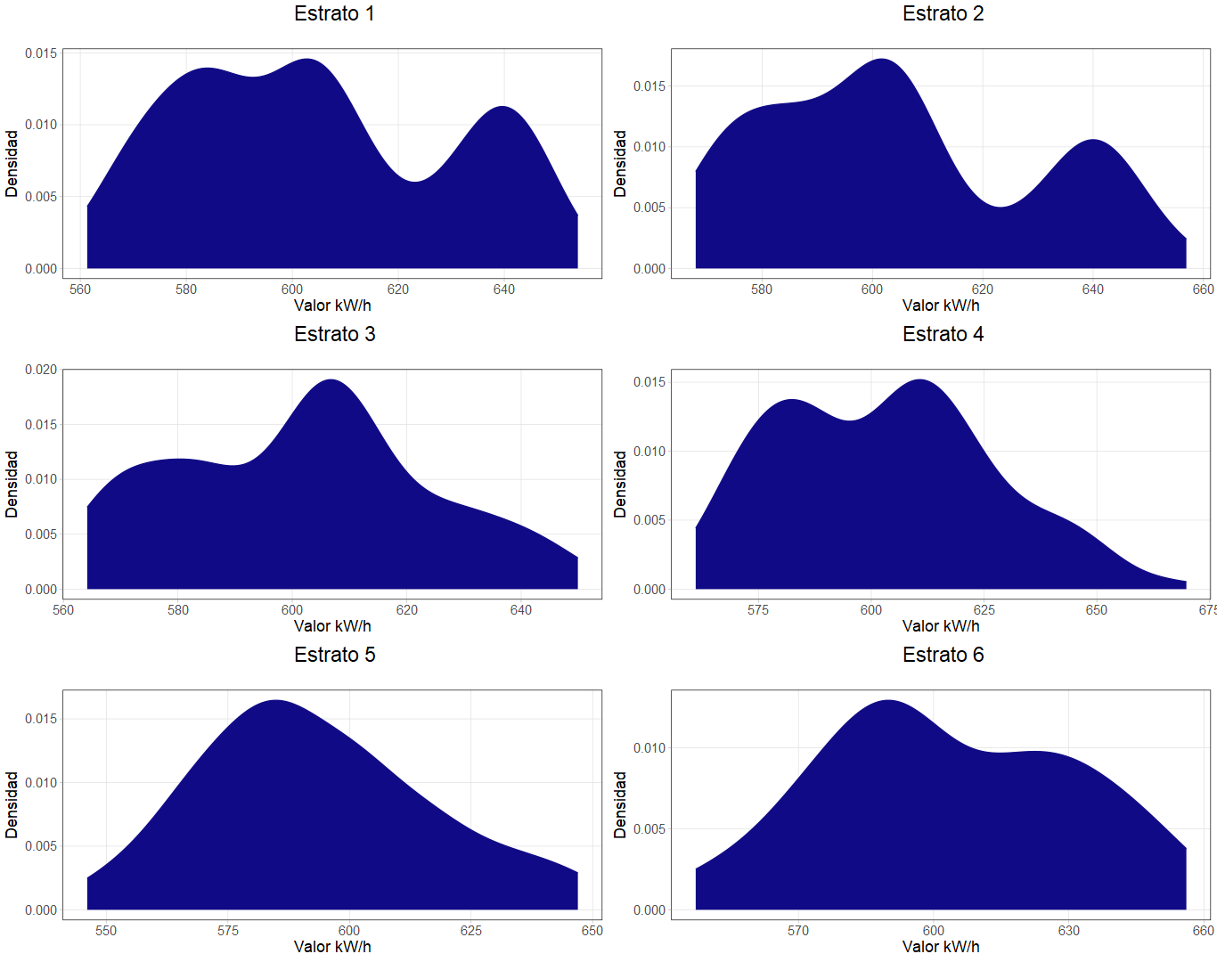
El valor del kW/h se alinea para estratos 1 al 4
Tarifa promedio por estrato
Los estratos 1 al 4 pagan casi lo mismo
La mediana del valor del kW/h en estos estratos varia solo entre 2 y 3 pesos
Pero los estratos 5 y 6 siguen pagando un poco menos
Los picos de la distribución se vuelven mas dispersos y el valor medio esta debajo de 600 en ambos casos

Slide 27
Cuanto cuesta un kW/h medio en:
$ 602
$ 602
$ 604
$ 605
$ 590
$ 596
Estrato 1
Estrato 2
Estrato 3
Estrato 4
Estrato 5
Estrato 6

Slide 28
Categoría 3 (C3)
Entre 40% y 60% de la distribución. Municipios entre 2984 y 5167 suscriptores
5026
5026
5026
5026
5026
Estrato 2
Estrato 2
Estrato 2
Estrato 2
Estrato 2

Slide 29
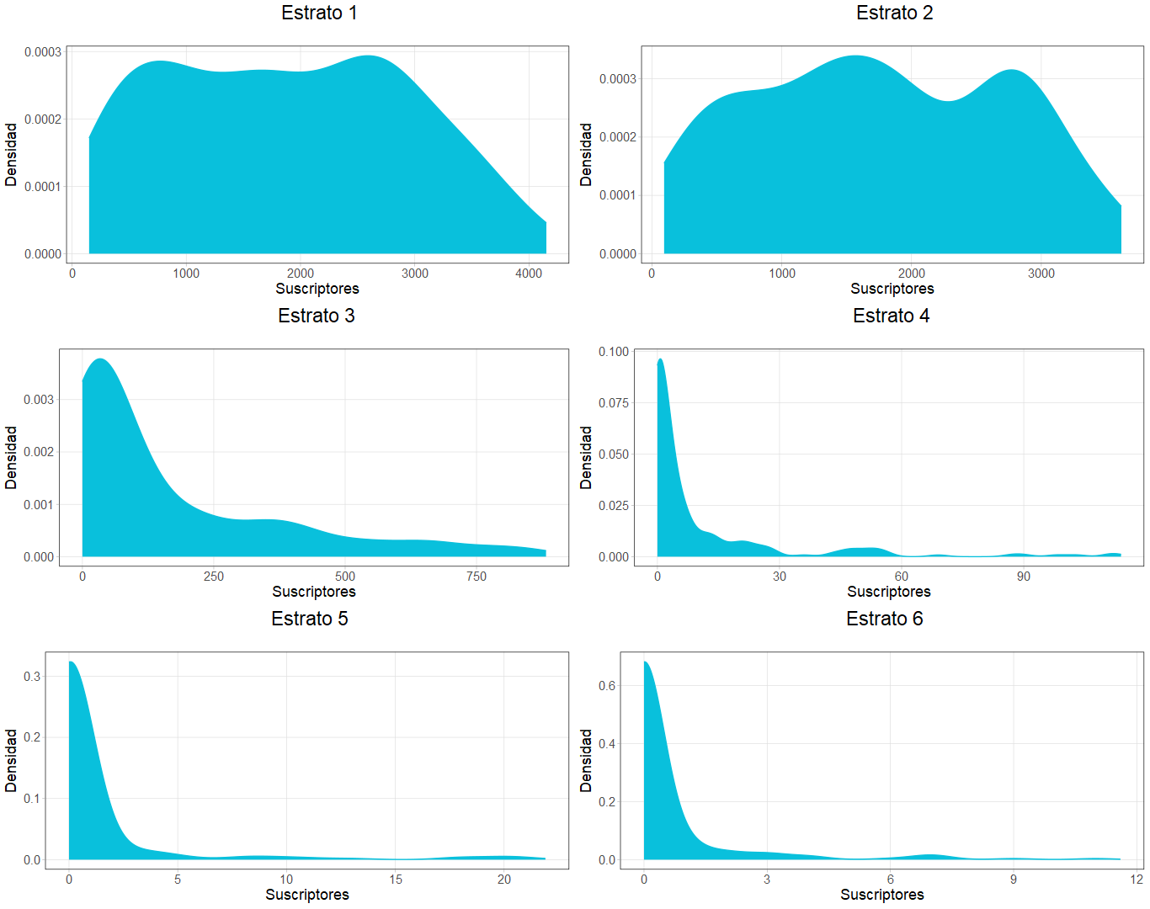
Los estratos 1 y 2 siguen siendo la mayoría; 3 y 4 crecen ligeramente
Suscriptores por estrato
Un municipio cuenta en promedio con esta estructura de suscriptores:
1910
Estrato 1
1783
Estrato 2
230
Estrato 3
22
Estrato 4
4
Estrato 5
2
Estrato 6

Slide 30
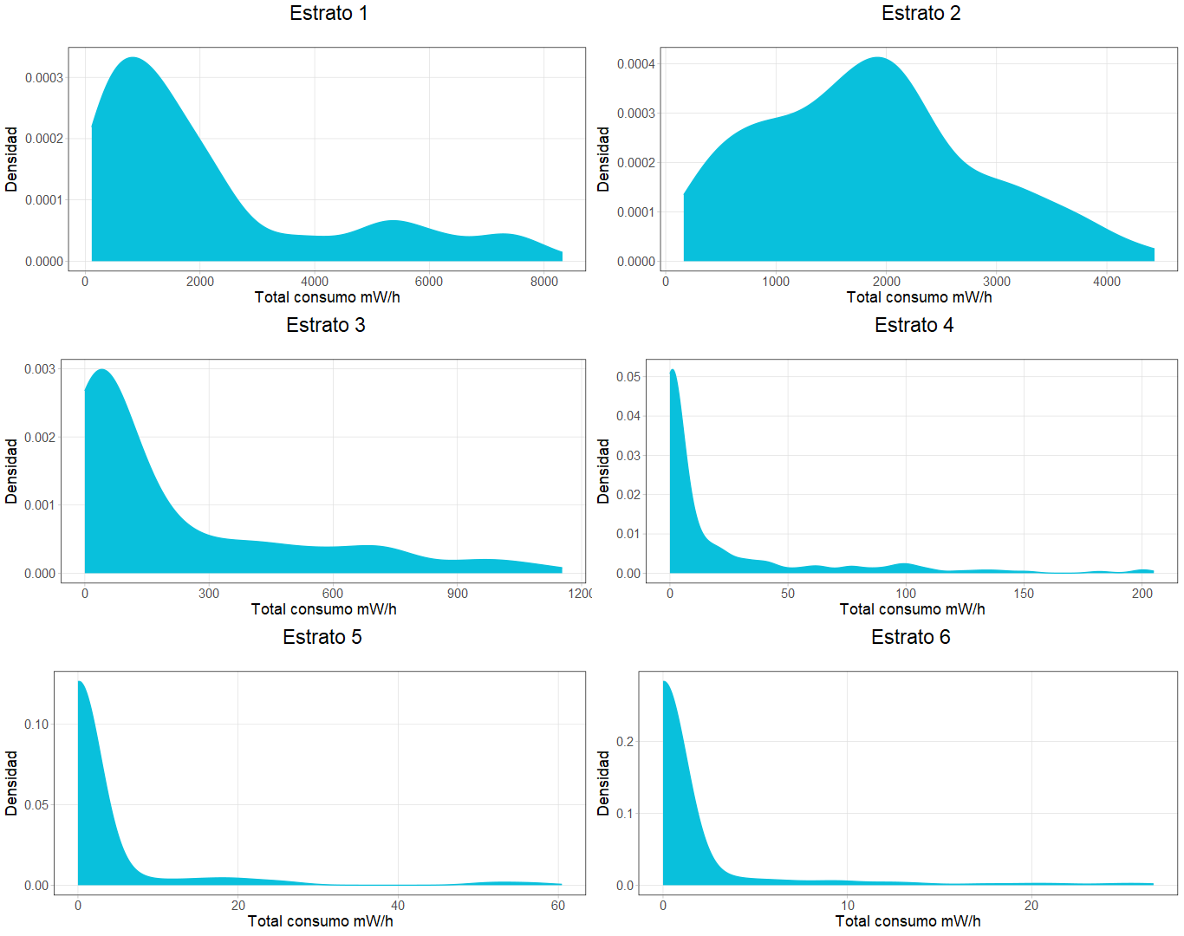
El crecimiento en suscriptores de 3 y 4 se refleja en el consumo
Consumo total por estrato
Un municipio promedio consume esta cantidad de energía por estrato:
2591
Estrato 1
mW/h
1905
Estrato 2
mW/h
302
Estrato 3
mW/h
46
Estrato 4
mW/h
12
Estrato 5
mW/h
12
Estrato 6
mW/h

Slide 31
Diferencias de consumo mW/h entre C2 y C3
2600
2400
2200
2000
1800
Categoria 3
1600
1400
Categoria 2
1200
1000
800
600
400
200
Estrato 1
Estrato 2
Estrato 3
Estrato 4
Estrato 5
Estrato 6

Slide 32
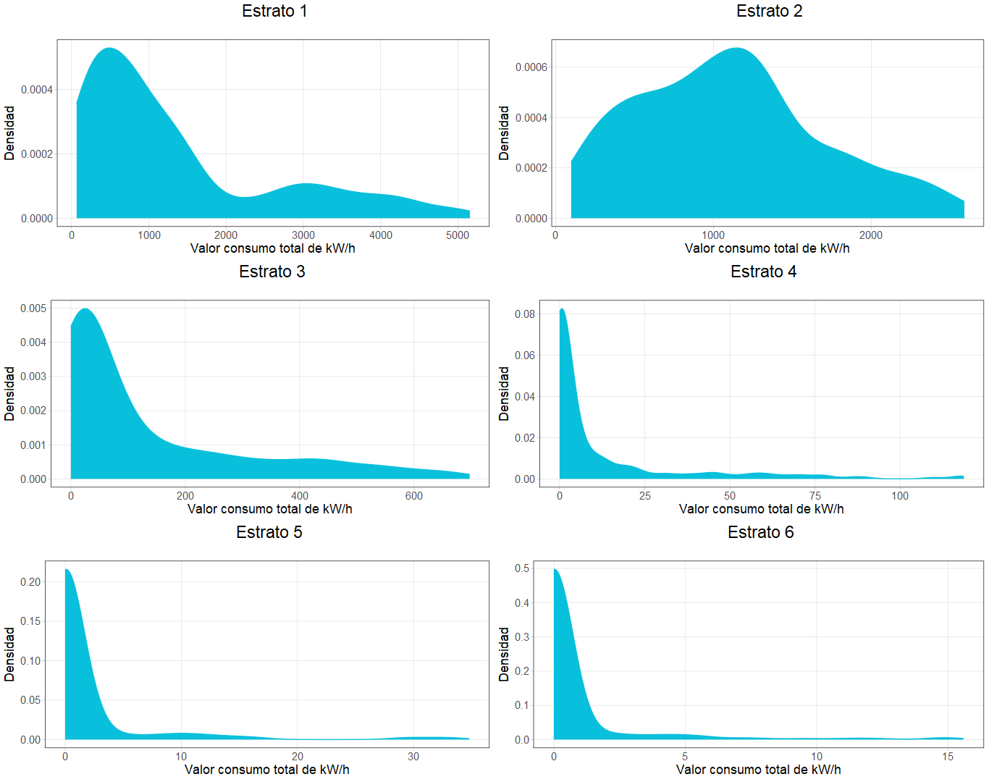
El valor de consumo persiste con un comportamiento similar al total consumido
Valor monetario de consumo por estrato
El estrato 1 consume más y con mayor dispersión
Consume en promedio 1595 con una desviación de 2083, en contraste con 1137 del estrato 2
Pero en valor medio, el estrato 2 consume más
La mediana del estrato 2 es 1071, contra 876 del estrato 1. La dispersión también es menor

Slide 33
En un municipio C3 promedio, este es el valor del consumo para cada estrato
1595
1137
181
27
7
6
Estrato 1
Estrato 2
Estrato 3
Estrato 4
Estrato 5
Estrato 6
* En millones de pesos

Slide 34
Diferencias de valor consumido entre C2 y C3
1650
1500
1350
Categoria 3
1200
1050
Categoria 2
900
750
600
450
300
150
Estrato 1
Estrato 2
Estrato 3
Estrato 4
Estrato 5
Estrato 6

Slide 35

Lo facturado y lo consumido siguen de la mano
Total facturado por estrato
Valor monetario de consumo por estrato
Vs.

Slide 36
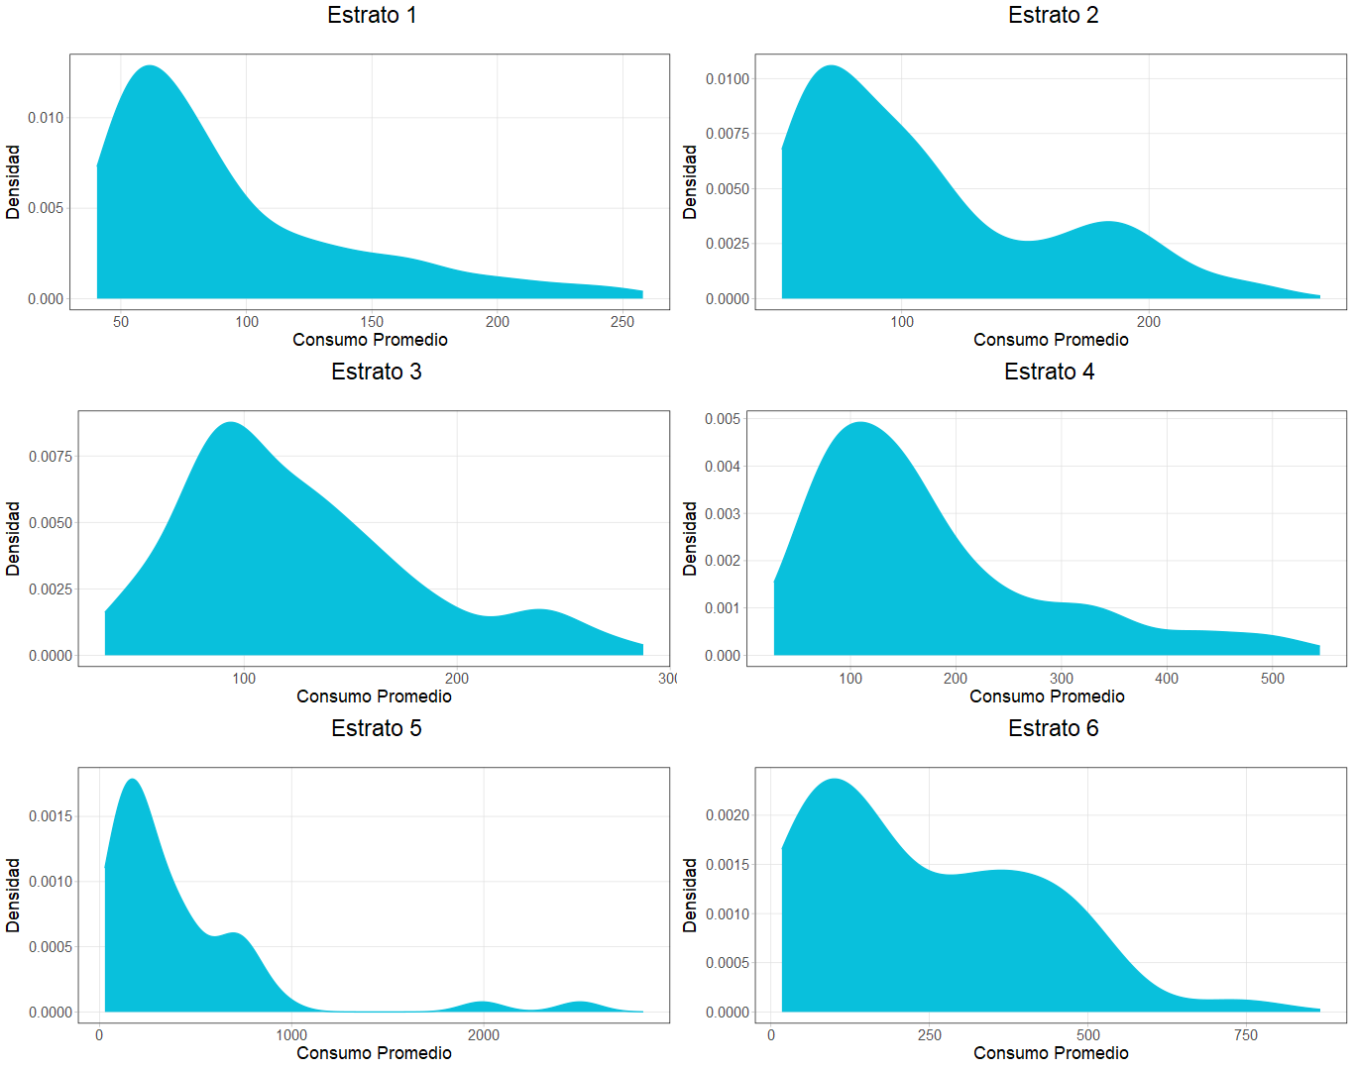
El estrato 5 se consolida como mayor consumidor promedio
Consumo promedio por estrato
La diferencia de consumo se acrecentó en estratos 5 y 6
La mediana del estrato 5 ahora es 56 kW/h mas alta que el estrato 6 (previamente 20 kW/h)
Los estratos 1 y 2 siguen consumiendo menos kW/h
Con valores medianos entre 76 y 94, en comparación con 233 y 177 en estratos 5 y 6. El estrato 2 aumento su dispersión en esta categoría
Los estratos 3 y 4 se alejaron en valores medios
La diferencia entre ambos aumenta a 33 kW/h, situándose en 113 y 146 respectivamente.

Slide 37
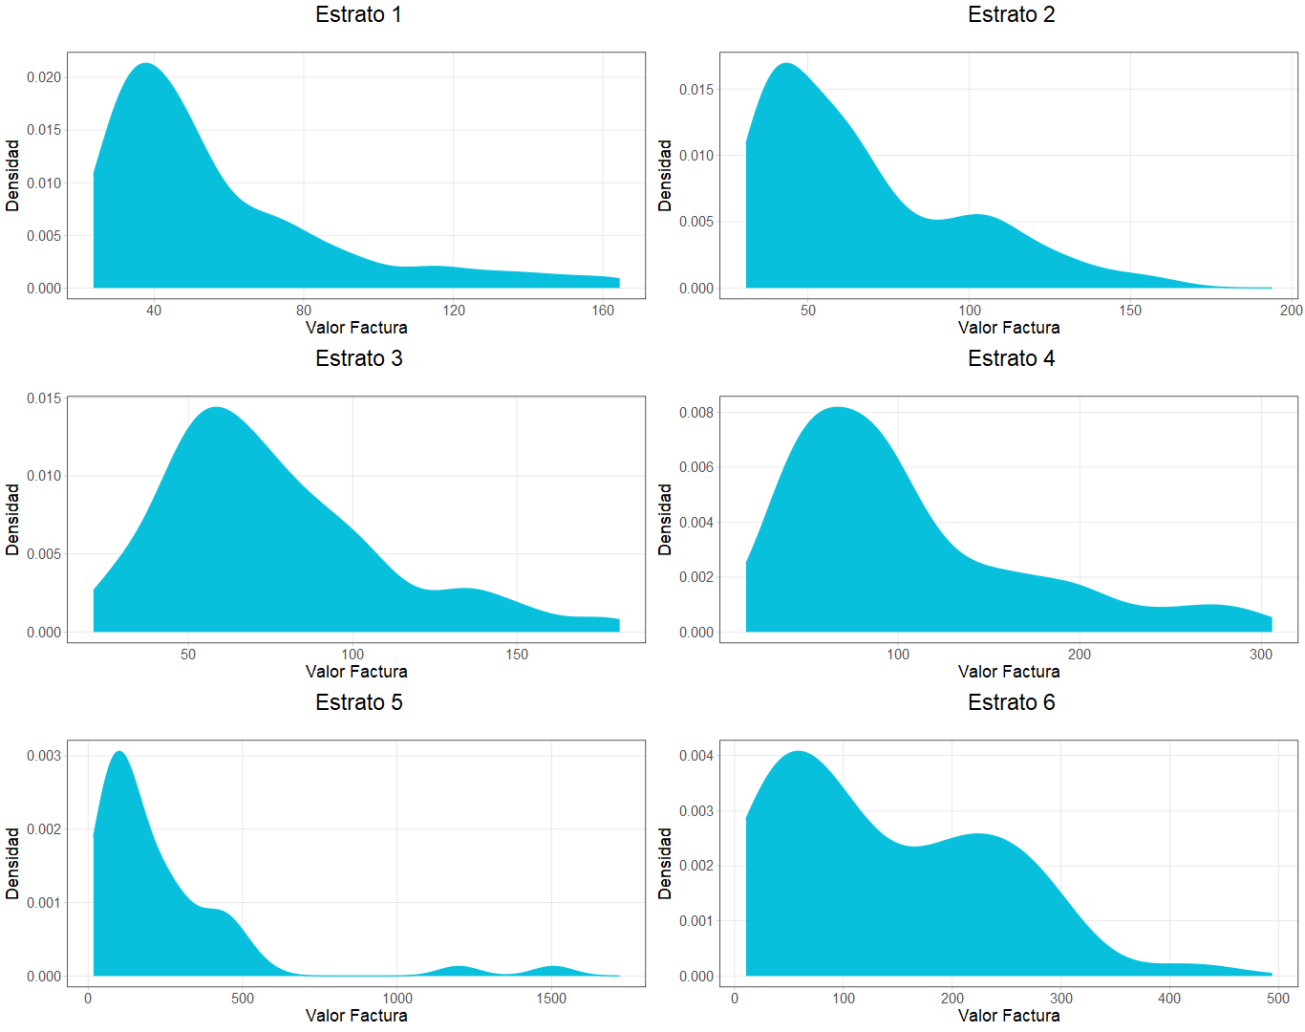
Los cambios anteriores se reflejan en la distribución de la factura
Factura promedio por estrato
Los estratos 1 y 2 siguen pagando las facturas mas bajas
Con valores medianos entre 46 y 58 mil pesos, en comparación con 136 y 111 en estratos 5 y 6
Pero el estrato 5 ahora paga facturas mas caras que el estrato 6
La factura mediana del estrato 5 es de 136, comparado con 111 de estrato 6
Y la dispersión en estrato 5 es mucho mayor al 6
La desviación estándar del estrato 5 es de 705, comparado con la desviación de 217 en estrato 6

Slide 38
Con lo que se paga una factura media en estrato 5, se puede pagar:
2.9
2.3
2
1.5
1.2
Facturas Estrato 1
Facturas Estrato 2
Facturas Estrato 3
Facturas Estrato 4
Facturas Estrato 6

Slide 39
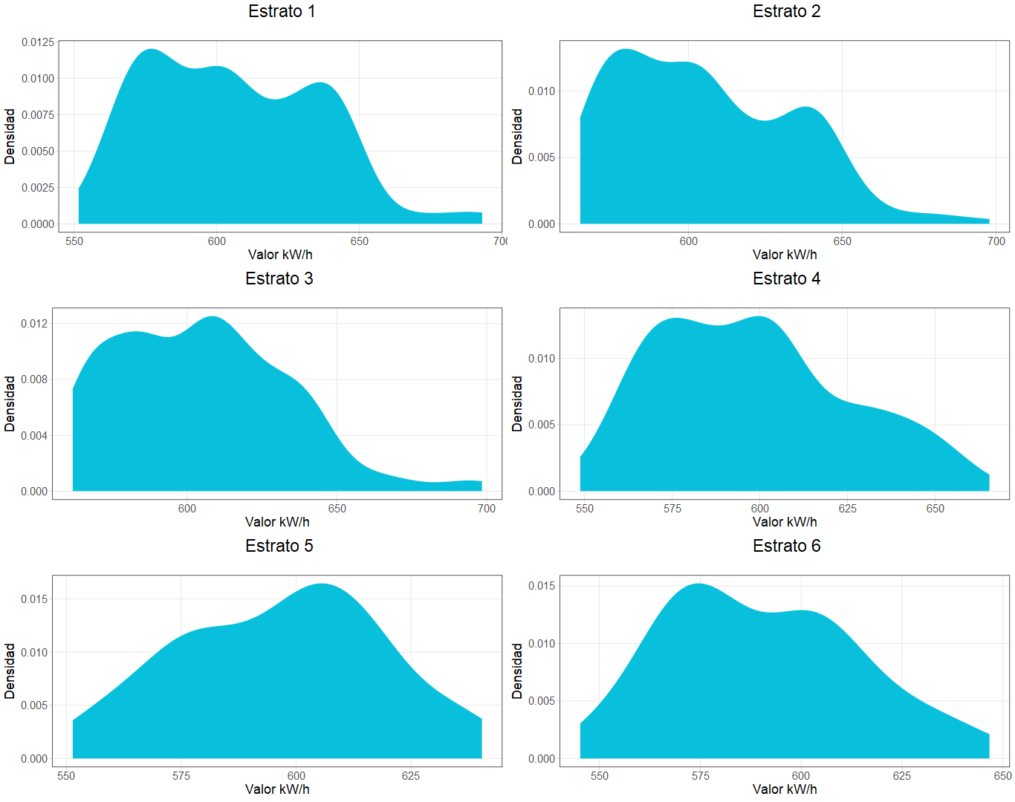
El valor del kW/h se acerca a 600 en la mayoría de estratos
Tarifa promedio por estrato
El valor del kW/h se hace mas similar entre estratos
La mediana del valor del kW/h entre los estratos 1 a 5 oscila los 600 pesos
El estrato 6 sigue pagando un poco menos
El valor medio de la tarifa para estrato 6 es 588, permaneciendo por debajo de 600

Slide 40
Cuanto cuesta un kW/h medio en:
$ 602
$ 603
$ 604
$ 598
$ 602
$ 588
Estrato 1
Estrato 2
Estrato 3
Estrato 4
Estrato 5
Estrato 6

Slide 41
Categoría 4 (C4)
Entre el 60% y 80% de la distribución.
Municipios entre 5168 y 9871 suscriptores
5026
5026
5026
5026
5026
Estrato 2
Estrato 2
Estrato 2
Estrato 2
Estrato 2

Slide 42
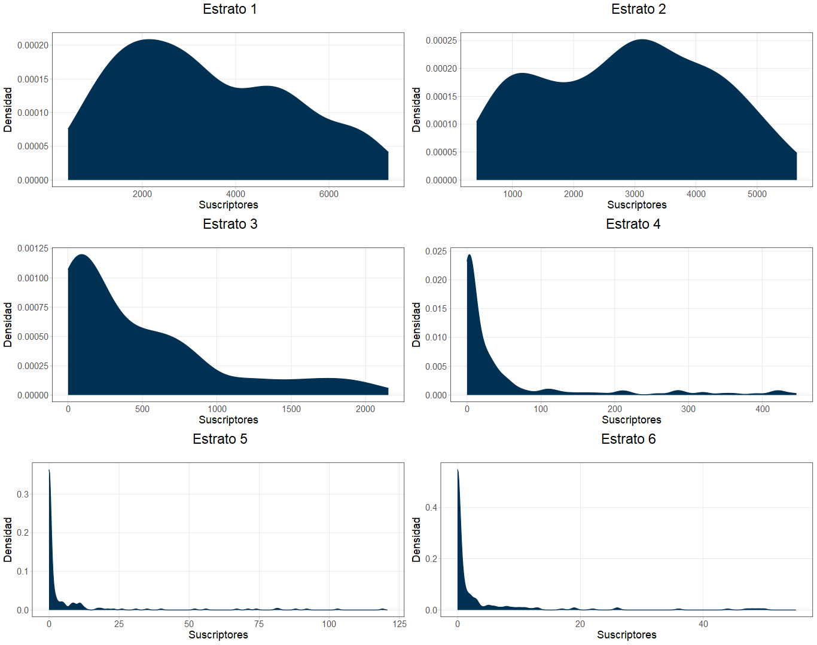
La tendencia se mantiene; el estrato 3 crece moderadamente
Suscriptores por estrato
Un municipio cuenta en promedio con esta estructura de suscriptores:
3417
Estrato 1
2897
Estrato 2
579
Estrato 3
83
Estrato 4
23
Estrato 5
11
Estrato 6

Slide 43
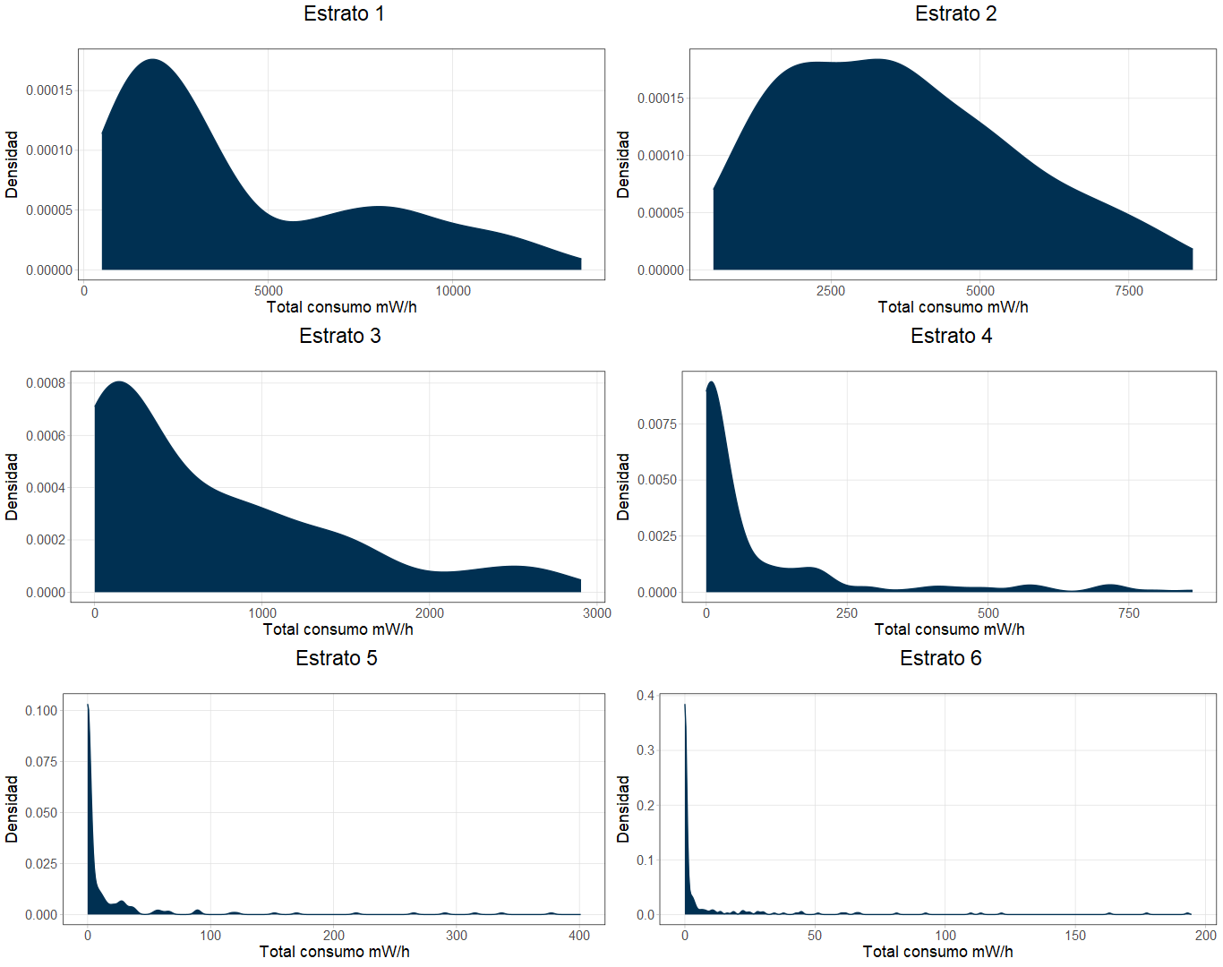
En el total de consumo se sigue reflejando la estructura de suscriptores
Consumo total por estrato
Un municipio promedio consume esta cantidad de energía por estrato:
4946
Estrato 1
mW/h
3853
Estrato 2
mW/h
818
Estrato 3
mW/h
175
Estrato 4
mW/h
76
Estrato 5
mW/h
56
Estrato 6
mW/h

Slide 44
Diferencias de consumo mW/h entre C3 y C4
5200
4800
4400
4000
3600
Categoria 4
3200
2800
Categoria 3
2400
2000
1600
1200
800
400
Estrato 1
Estrato 2
Estrato 3
Estrato 4
Estrato 5
Estrato 6

Slide 45
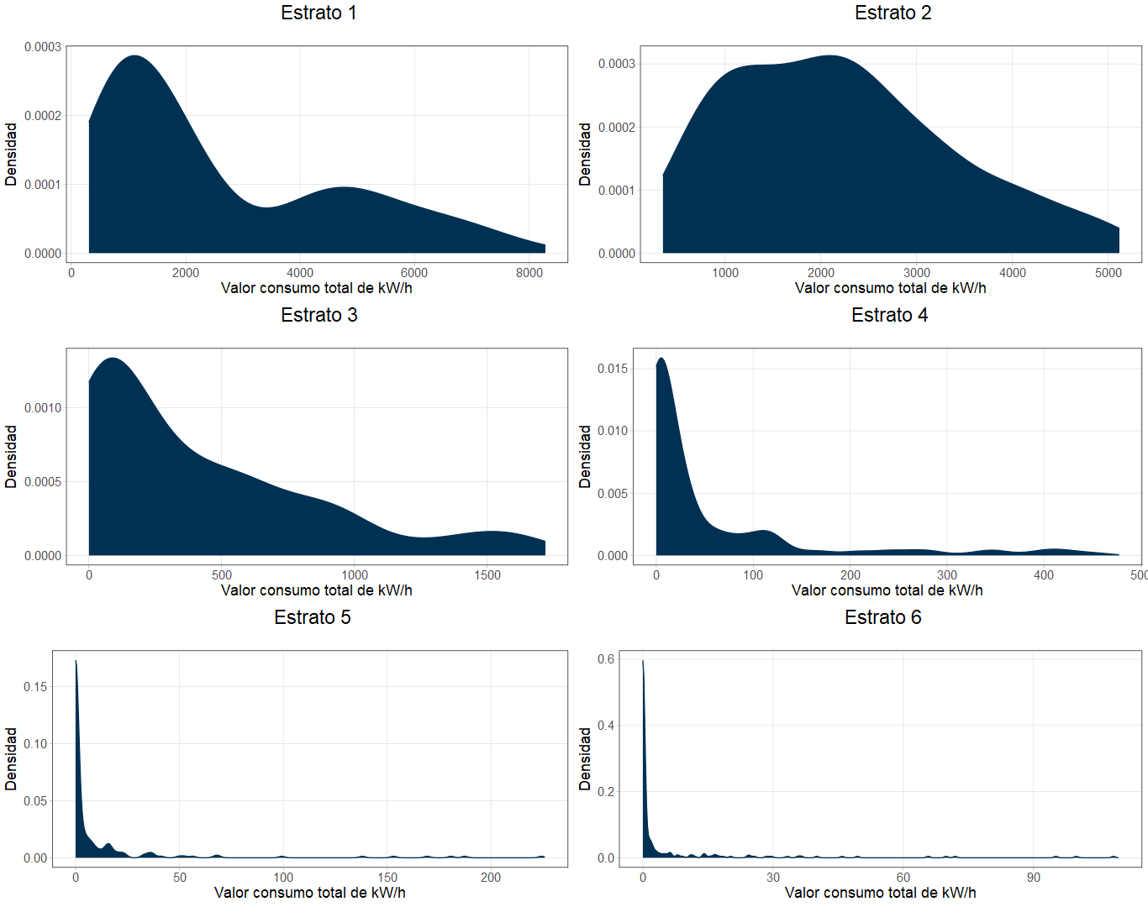
El valor de consumo persiste con un comportamiento similar al total consumido
Valor monetario de consumo por estrato
Estratos 1 y 2 se comportan similar a la categoría anterior
El estrato 1 consume mas en promedio (con mayor dispersión), y el estrato 2 consume mas en valor mediano
El estrato 3 crece moderadamente en valor consumido
Con valor promedio de casi 500 y una desviación mas baja que estratos 1 y 2

Slide 46
En un municipio C4 promedio, este es el valor del consumo para cada estrato
2980
2305
490
101
43
31
Estrato 1
Estrato 2
Estrato 3
Estrato 4
Estrato 5
Estrato 6
* En millones de pesos

Slide 47
Diferencias de valor consumido entre C3 y C4
3900
3600
3300
3000
2700
Categoria 4
2400
2100
Categoria 3
1800
1500
1200
900
600
300
Estrato 1
Estrato 2
Estrato 3
Estrato 4
Estrato 5
Estrato 6

Slide 48

Permanece el vinculo cercano entre lo facturado y lo consumido
Total facturado por estrato
Valor monetario de consumo por estrato
Vs.

Slide 49
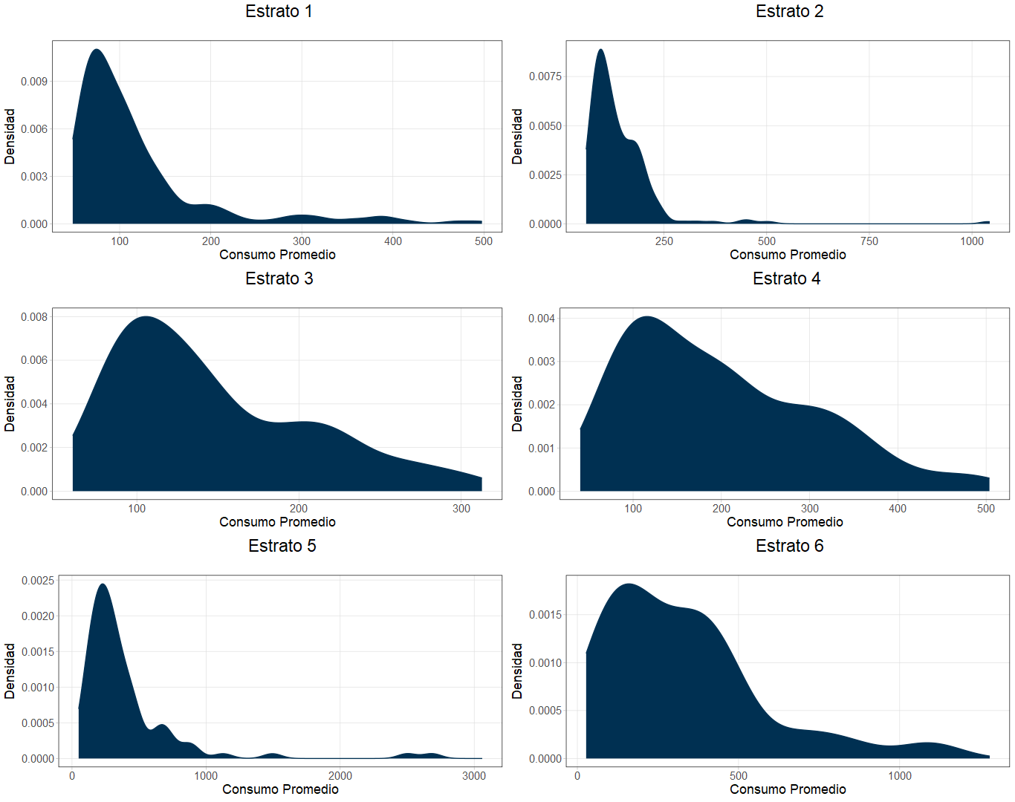
Los estratos 2 y 3 junto al 5 y 6 se asemejan mas entre ellos
Consumo promedio por estrato
Los estratos 2 y 3 se acercan en consumo promedio medio
La diferencia entre las medianas de estrato 2 y 3 se reduce a solo 12 kW/h. El estrato 2 es el mas disperso de ambos
Los estratos 1 y 2 son los mas dispersos en el consumo promedio
Los dos estratos tienen la desviación estándar mas alta de las distribuciones
Los estratos 5 y 6 se acercaron en mediana pero no en desviación
La diferencia de medianas es de 8 kW/h, aunque el estrato 5 es el mas disperso

Slide 50
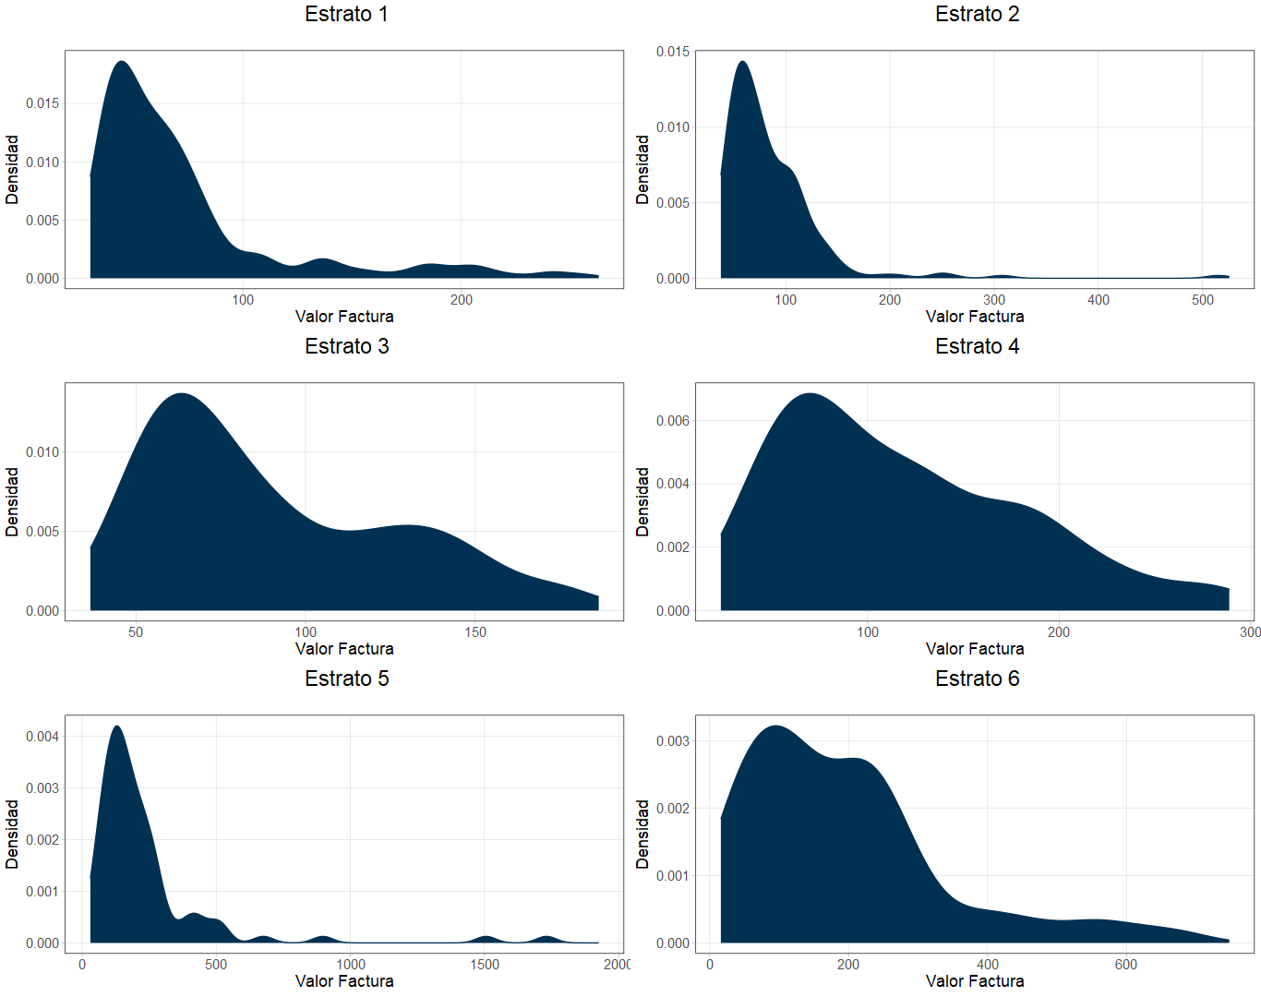
Los cambios anteriores se reflejan en la distribución de la factura
Factura promedio por estrato
Los estratos 2 y 3, junto con 5 y 6 también se acercan en factura
Con valores medianos de 72 y 76 mil pesos y 169 y 165 respectivamente
La diferencia entre estratos 5 y 6 se redujo en esta categoría
De 25 mil pesos de diferencia en la mediana de C3 a 4 mil pesos en esta categoría
La dispersión en estrato 5 sigue siendo mucho mayor al 6
La desviación estándar del estrato 5 es de 825, comparado con la desviación de 305 en estrato 6

Slide 51
Con lo que se paga una factura media en estrato 5, se puede pagar:
2.9
2.3
2.2
1.6
1
Facturas Estrato 1
Facturas Estrato 2
Facturas Estrato 3
Facturas Estrato 4
Factura Estrato 6

Slide 52
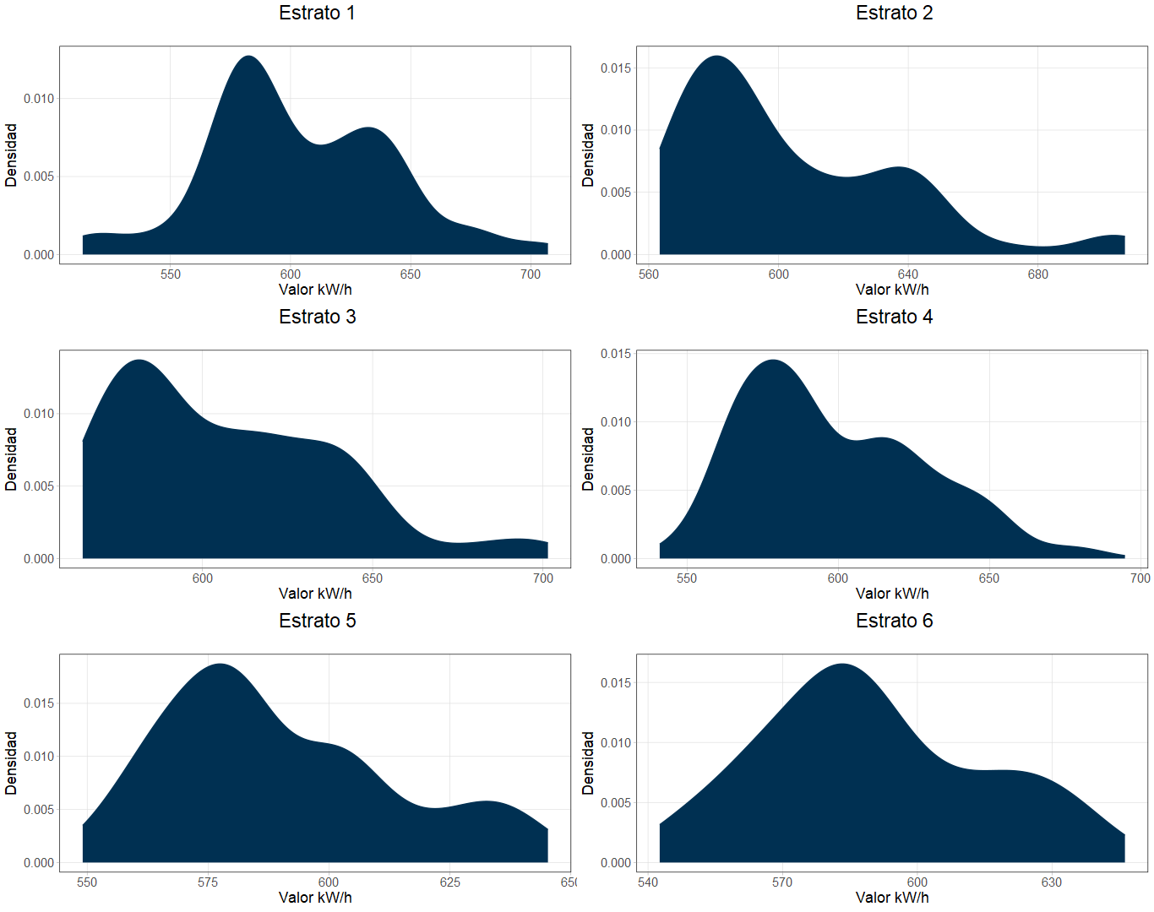
El valor del kW/h varia más entre estratos respecto a C3
Tarifa promedio por estrato
El valor del kW/h fluctúa variadamente entre estratos
La mediana entre estratos varia de 601 a 586 sin un patrón claro
Aunque estratos 5 y 6 siguen siendo los que menos pagan por kW/h
El valor medio de la tarifa para estrato 6 es 586, mientras que en estrato 5 es de 583

Slide 53
Cuanto cuesta un kW/h medio en:
$ 596
$ 590
$ 601
$ 589
$ 583
$ 586
Estrato 1
Estrato 2
Estrato 3
Estrato 4
Estrato 5
Estrato 6

Slide 54
Categoría 5 (C5)
El 20% mas alto.
Municipios con mas de 9871 suscriptores
5026
5026
5026
5026
5026
Estrato 2
Estrato 2
Estrato 2
Estrato 2
Estrato 2

Slide 55
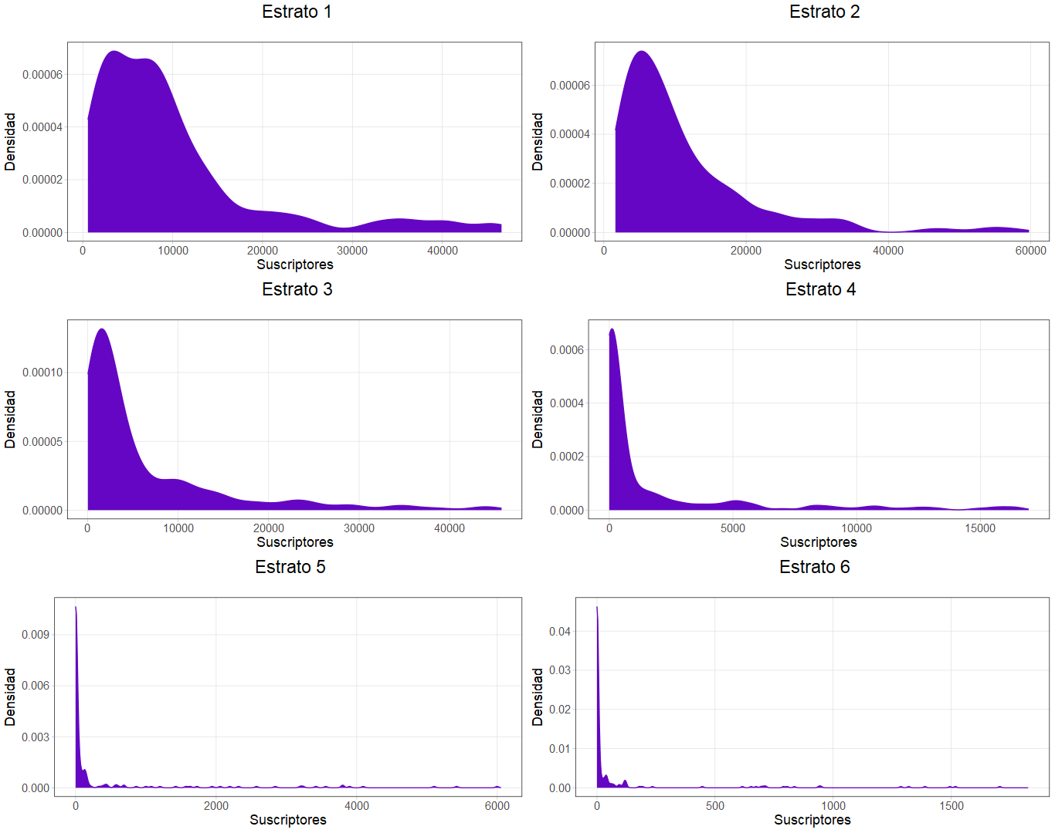
Los estrato 3 al 6 crecen considerablemente
Suscriptores por estrato
Un municipio cuenta en promedio con esta estructura de suscriptores:
13722
Estrato 1
18515
Estrato 2
13905
Estrato 3
5198
Estrato 4
1939
Estrato 5
1131
Estrato 6

Slide 56
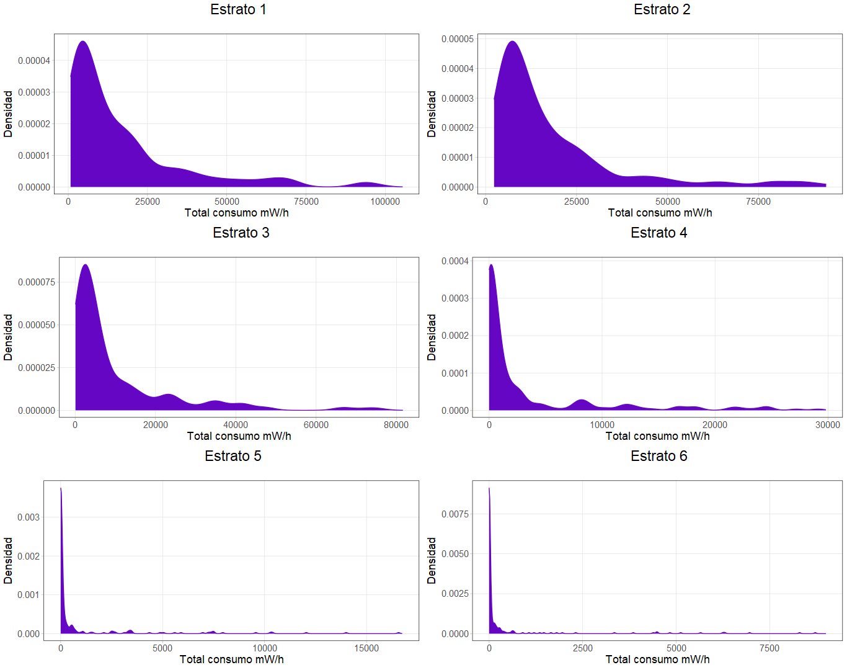
La inserción considerable de estratos 3 al 6 se refleja en el consumo
Consumo total por estrato
Un municipio promedio consume esta cantidad de energía por estrato:
26437
Estrato 1
mW/h
32589
Estrato 2
mW/h
24648
Estrato 3
mW/h
9793
Estrato 4
mW/h
4503
Estrato 5
mW/h
4033
Estrato 6
mW/h

Slide 57
Diferencias de consumo mW/h entre C4 y C5
33000
30000
27000
24000
Categoria 5
21000
18000
Categoria 4
15000
12000
9000
6000
3000
Estrato 1
Estrato 2
Estrato 3
Estrato 4
Estrato 5
Estrato 6

Slide 58
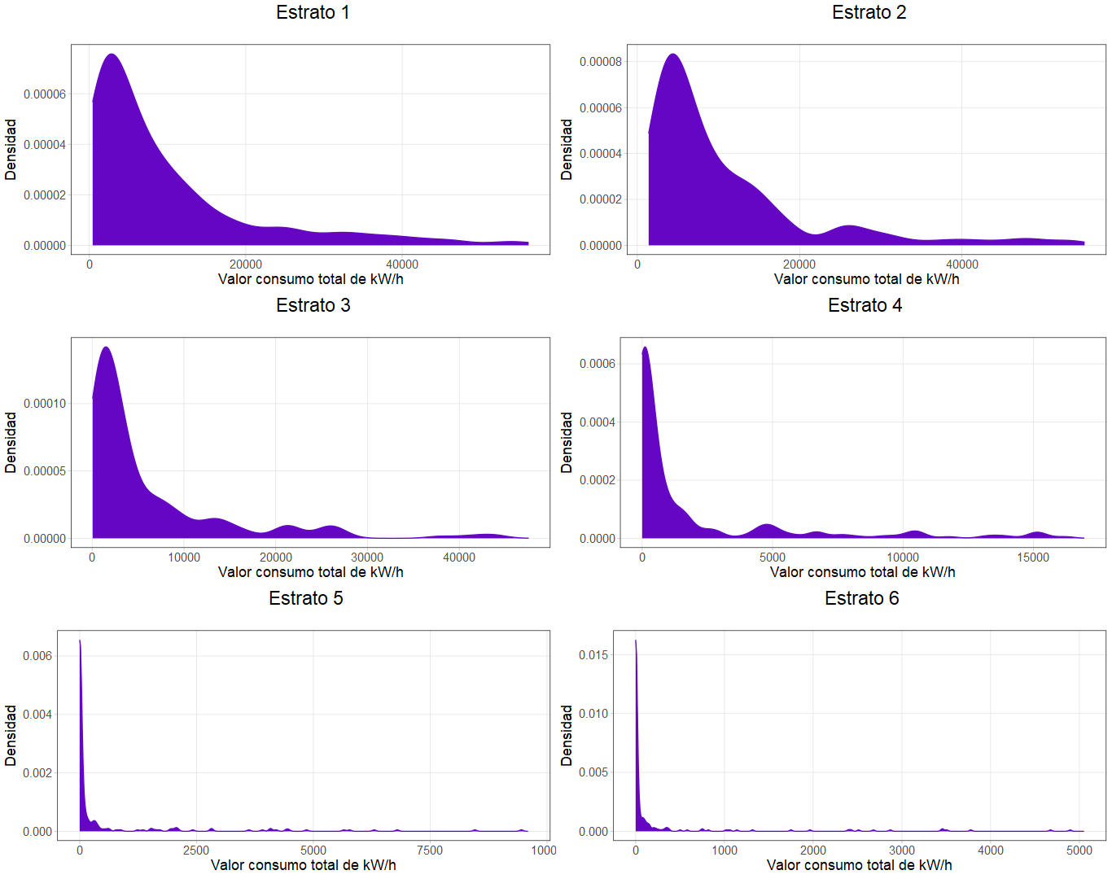
El valor de consumo refleja el crecimiento de los estratos 3 al 6
Valor monetario de consumo por estrato
Estratos 1 y 2 se comportan distinto a la categoría anterior
El estrato 2 consume mas en promedio (con mayor dispersión), y también consume mas en valor mediano
Pero lo que resalta es el crecimiento de valor consumido en estratos 3 al 6
El valor promedio de estrato 3 se acerca considerablemente a los estratos 1 y 2, y los estratos 4 al 6 crecen considerablemente, aunque mas dispersos

Slide 59
En un municipio C5 promedio, este es el valor del consumo para cada estrato
15,564
18,760
14,268
5,686
2,594
2,284
Estrato 1
Estrato 2
Estrato 3
Estrato 4
Estrato 5
Estrato 6
* En millones de pesos

Slide 60
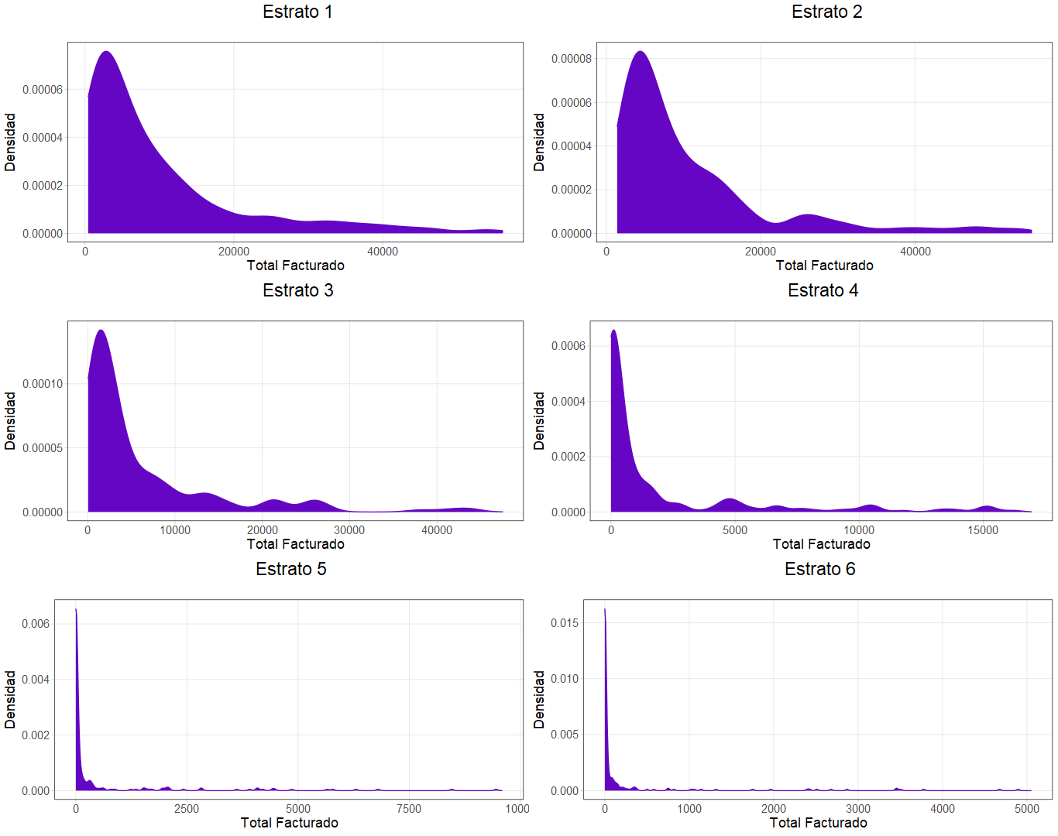
Permaneció en toda la distribución el vinculo entre facturado y consumido
Total facturado por estrato
Valor monetario de consumo por estrato
Vs.

Slide 61
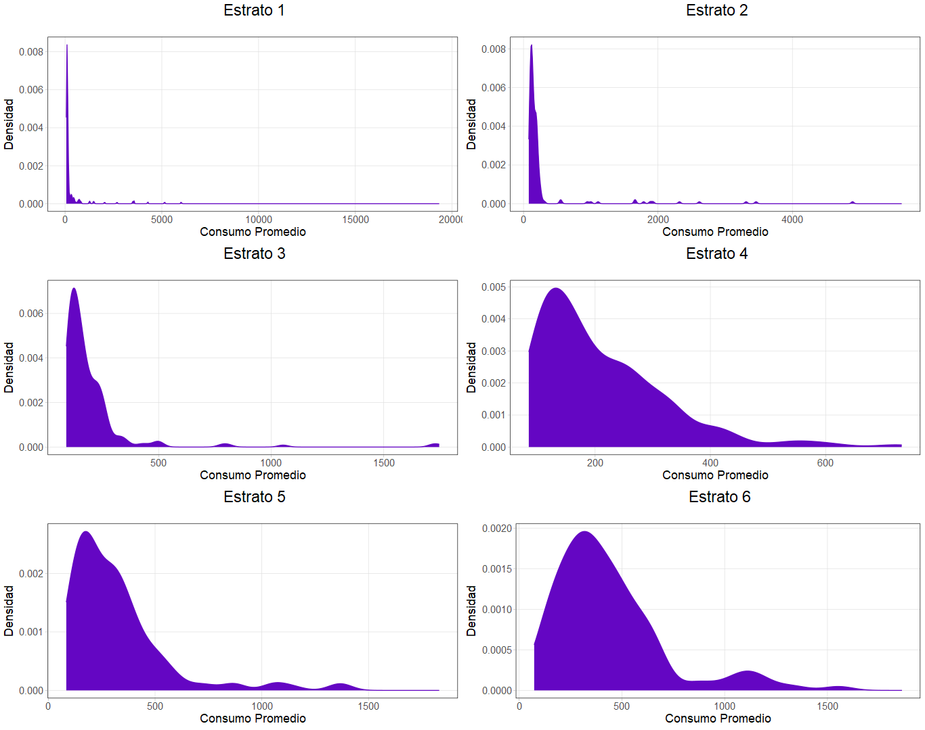
El estrato 2 se acerca al 3; estratos 5 y 6 se separan
Consumo promedio por estrato
El estrato 2 se aleja del 1 y se acerca al 3
La diferencia entre las medianas de estrato 2 y 3 se ubica en 8 kW/h, pero con el estrato 1 es de 22 kW/h
El estrato 1 es el de consumo medio mas bajo y mas disperso
La mediana se ubica en 117, aunque la dispersión de esta categoría es la mas alta de todas
Los estratos 5 y 6 se separan en mediana y en desviación
La diferencia de medianas aumenta a 101 kW/h, y el estrato 5 es mas disperso que el 6

Slide 62
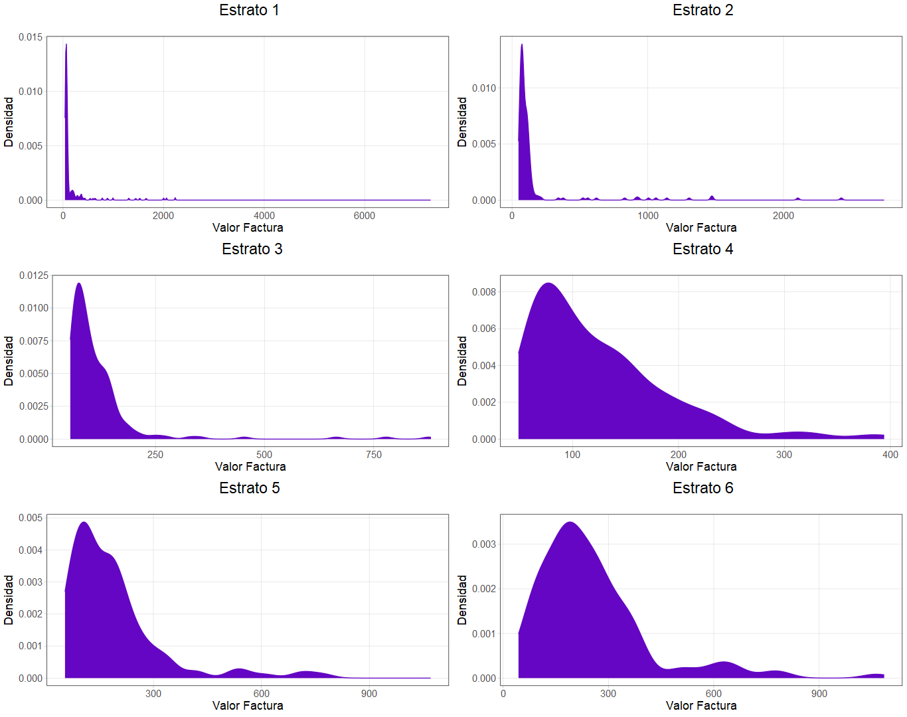
Los cambios anteriores se reflejan en la distribución de la factura
Factura promedio por estrato
El estrato 2 se acerca al 3 en el costo de la factura
Con valores medianos de 84 y 91 mil pesos respectivamente, el estrato 2 se aleja de la mediana de 69 mil pesos del estrato 1
La diferencia entre estratos 5 y 6 se amplifica en esta categoría
De 4 mil pesos a 51 mil pesos en esta categoría. Sin embargo, el estrato 6 retoma el puesto de la factura mas cara
La dispersión en estrato 5 sigue siendo mucho mayor al 6
Aunque no tan alta como los estratos 1, 2 y 3, quienes se configuran como los estratos con facturas mas variadas

Slide 63
Con lo que se paga una factura media en estrato 6, se puede pagar:
3
2.5
2.3
2
1.3
Facturas Estrato 1
Facturas Estrato 2
Facturas Estrato 3
Facturas Estrato 4
Factura Estrato 6

Slide 64
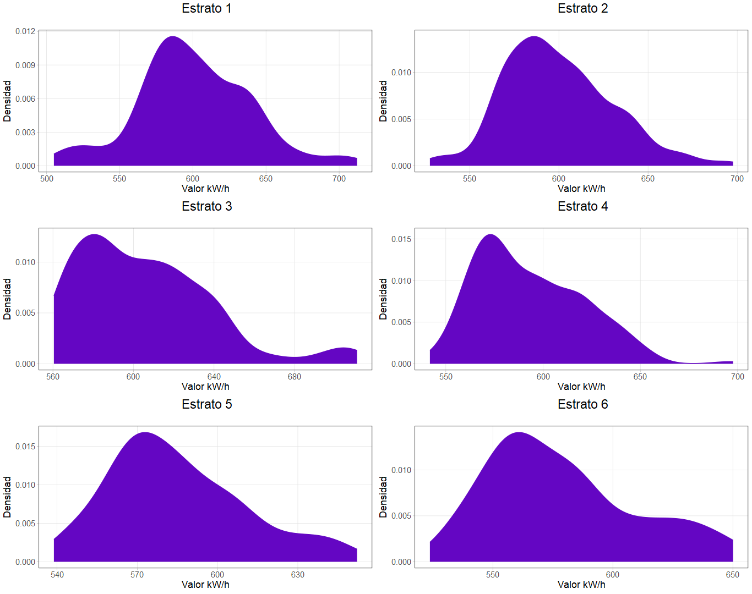
El estrato 3 tiene el kW/h medio mas caro
Tarifa promedio por estrato
El valor del kW/h alcanza su pico en el estrato 3
La mediana de este estrato es 600 pesos por kW/h. Los estratos 1 y 2 le siguen con poca diferencia
Los estratos altos pagan el kW/h medio mas barato
El valor medio de la tarifa para estrato 6 es 572, mientras que en estrato 5 es de 581

Slide 65
Cuanto cuesta un kW/h medio en:
$ 598
$ 594
$ 600
$ 589
$ 581
$ 572
Estrato 1
Estrato 2
Estrato 3
Estrato 4
Estrato 5
Estrato 6

Slide 66
¿Cómo cambian las categorías en 2022?
Categoría 1
20% mas bajo. Municipios con menos de 1869 suscriptores
Categoría 4
Entre el 60% y 80% de la distribución.
Municipios entre 5168 y 9871 suscriptores
Categoría 2
Entre 20% y 40% de la distribución. Municipios entre 1870 y 2983 suscriptores
Categoría 5
El 20% mas alto.
Municipios con mas de 9871 suscriptores
Categoría 3
Entre el 40% y 60% de la distribución.
Municipios entre 2984 y 5167 suscriptores

Slide 67
Categoría 1 (C1)
20% mas bajo. Municipios con menos de 1869 suscriptores
5026
5026
5026
5026
5026
Estrato 2
Estrato 2
Estrato 2
Estrato 2
Estrato 2

Slide 68
Categoría 2 (C2)
Entre 20% y 40% de la distribución. Municipios entre 1870 y 2983 suscriptores
5026
5026
5026
5026
5026
Estrato 2
Estrato 2
Estrato 2
Estrato 2
Estrato 2

Slide 69
Categoría 3 (C3)
Entre 40% y 60% de la distribución. Municipios entre 2984 y 5167 suscriptores
5026
5026
5026
5026
5026
Estrato 2
Estrato 2
Estrato 2
Estrato 2
Estrato 2

Slide 70
Categoría 4 (C4)
Entre el 60% y 80% de la distribución.
Municipios entre 5168 y 9871 suscriptores
5026
5026
5026
5026
5026
Estrato 2
Estrato 2
Estrato 2
Estrato 2
Estrato 2

Slide 71
Categoría 5 (C5)
El 20% mas alto.
Municipios con mas de 9871 suscriptores
5026
5026
5026
5026
5026
Estrato 2
Estrato 2
Estrato 2
Estrato 2
Estrato 2

Slide 72
El reporte para gas natural
Suscriptores
Total consumido
Número de suscriptores por municipio
Por usuarios.
Medido en miles de M3
Total facturado*
Valor consumido
A usuarios.
Medido en millones de pesos
De todos los M3.
Medido en millones de pesos
* El total facturado solo esta disponible para el total residencial

Slide 73
Placeholder Slide End
Placeholder subtitle

Slide 75
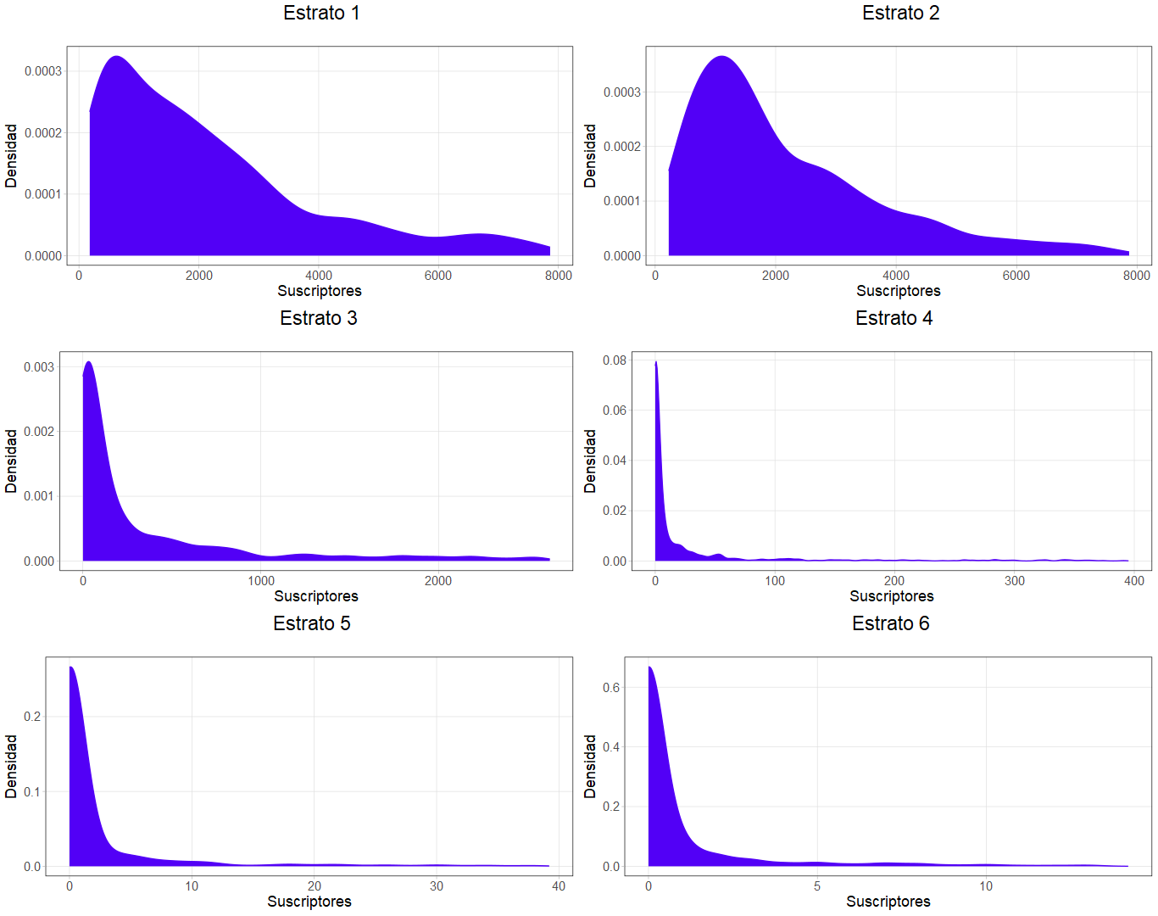
Los estratos 1 y 2 encabezan en numero de suscriptores
Suscriptores por estrato*
Un municipio cuenta en promedio con esta estructura de suscriptores:
4132
Estrato 1
5026
Estrato 2
2966
Estrato 3
1064
Estrato 4
394
Estrato 5
229
Estrato 6
* Excluyendo valores extremos (10% mas alto y 10% mas bajo) para mejor visibilidad

Slide 76
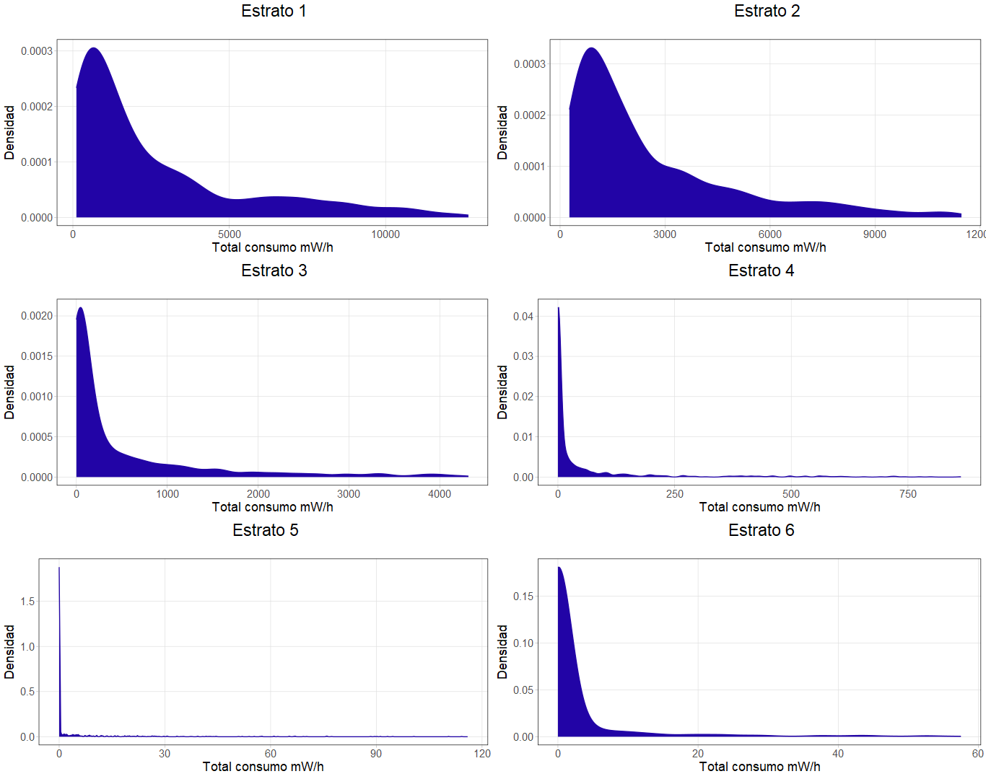
A mas suscriptores, se consume mas energía
Consumo total por estrato*
Un municipio promedio consume esta cantidad de energía por estrato:
7200
Estrato 1
mW/h
8019
Estrato 2
mW/h
5182
Estrato 3
mW/h
2013
Estrato 4
mW/h
919
Estrato 5
mW/h
821
Estrato 6
mW/h
* Excluyendo valores extremos (10% mas alto y 10% mas bajo) para mejor visibilidad

Slide 77
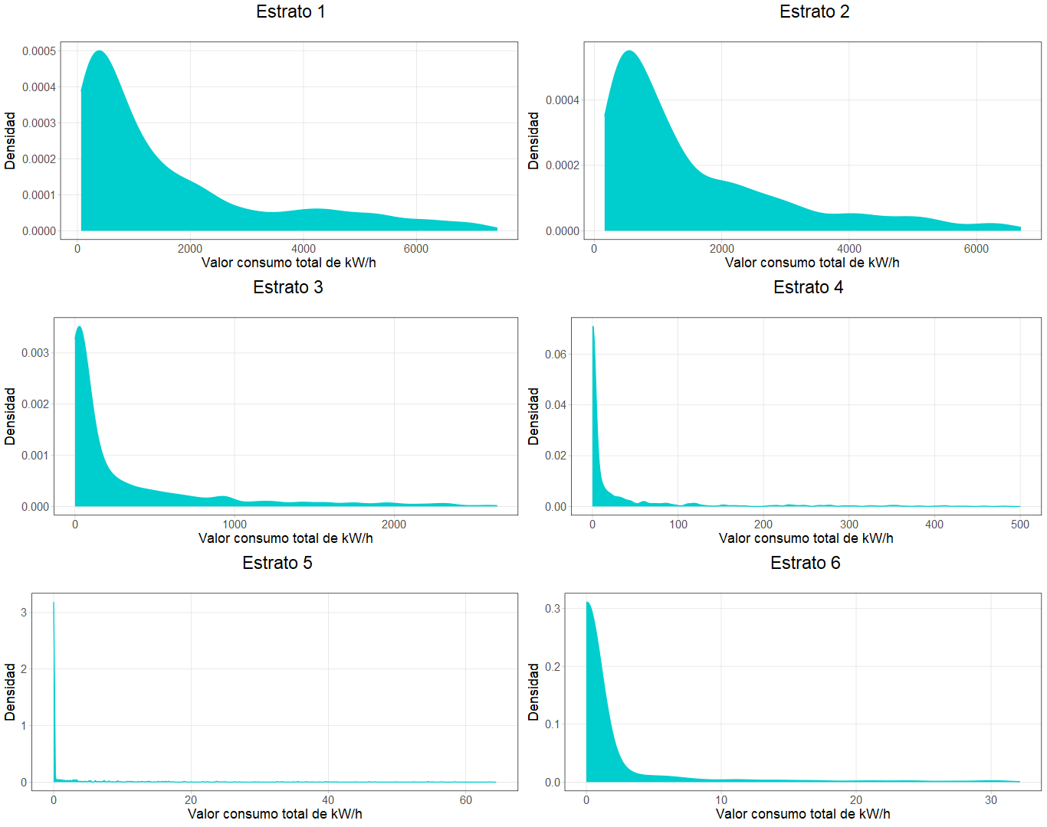
El valor del consumo sigue un patrón similar a lo anterior
Valor monetario de consumo por estrato*
Los estratos 1 y 2 tienen mayor valor de consumo
Siguiendo una lógica similar al total consumido, un mayor numero de suscriptores aumenta el valor de consumo
El valor cae considerablemente después del estrato 3
Los valores promedio de los estratos 4, 5 y 6 se ubican muy por debajo de los valores para los estratos 1, 2 y 3
* Excluyendo valores extremos (10% mas alto y 10% mas bajo) para mejor visibilidad

Slide 78
En un municipio promedio, este es el valor del consumo para cada estrato
4271
4640
3005
1168
529
465
Estrato 1
Estrato 2
Estrato 3
Estrato 4
Estrato 5
Estrato 6
* En millones de pesos

Slide 79
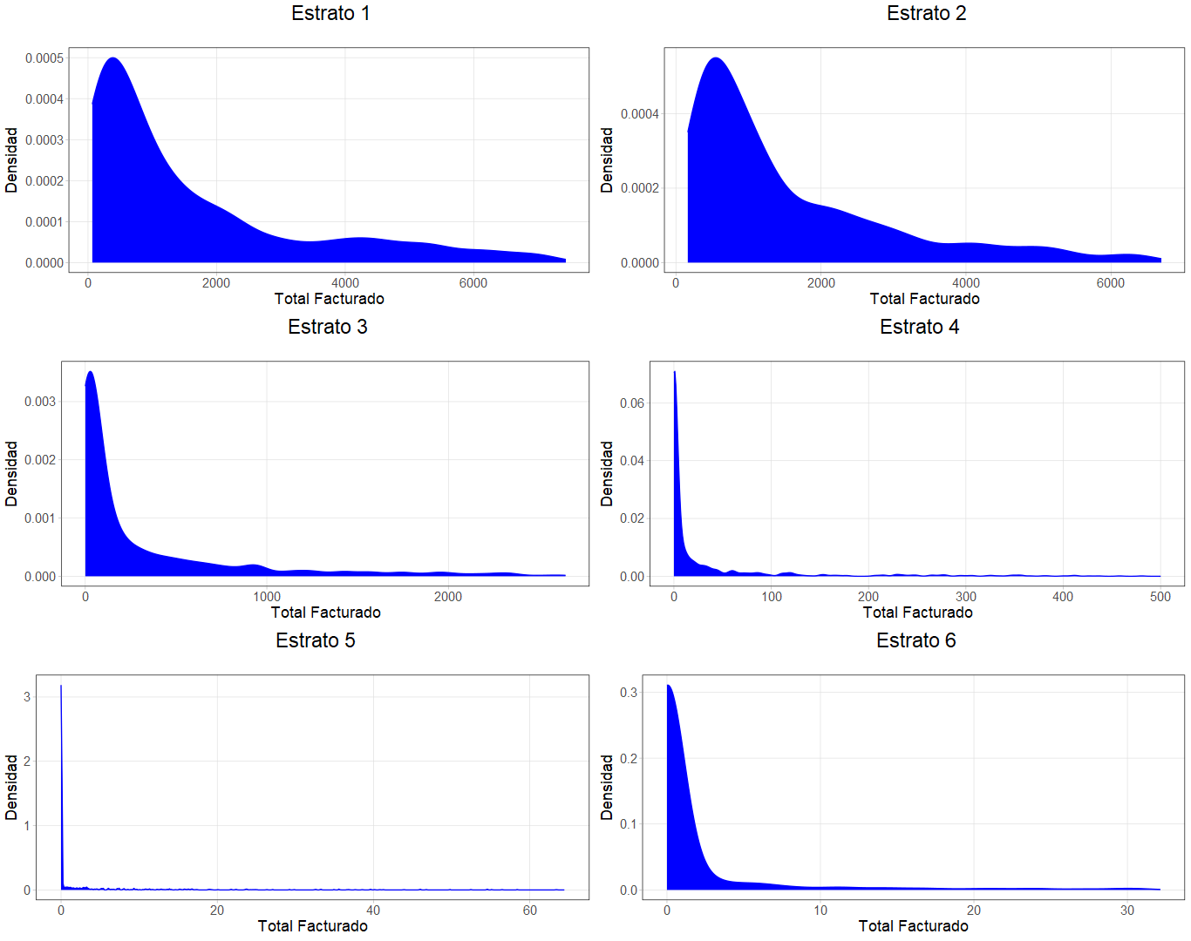
Los estratos bajos y medios facturan variadamente
Total facturado por estrato*
La facturación media es más alta en estratos 1 y 2
4271 y 4640 comparado con 3005 y 1168 de estratos 3 y 4, o 529 y 465 de estratos 5 y 6
Pero los estratos 2, 3 y 4 están mas dispersos
Con coeficientes de variación crecen considerablemente a partir del estrato 3.
Además, los estratos 4, 5 y 6 están más sesgados
Kurtosis cercana a 3 y asimetría cercana a 4 denotan facturación similar.
* Excluyendo valores extremos (10% mas alto y 10% mas bajo)

Slide 80
La variación en facturación crece considerablemente, aunque la desviación disminuya
Coef. Var.
Std. Dev
Estrato 1
3.6
15646
Estrato 2
5.7
26618
Estrato 3
8.9
26931
Estrato 4
9.5
11161
Estrato 5
10.4
5524
Estrato 6
11.8
5483

Slide 81
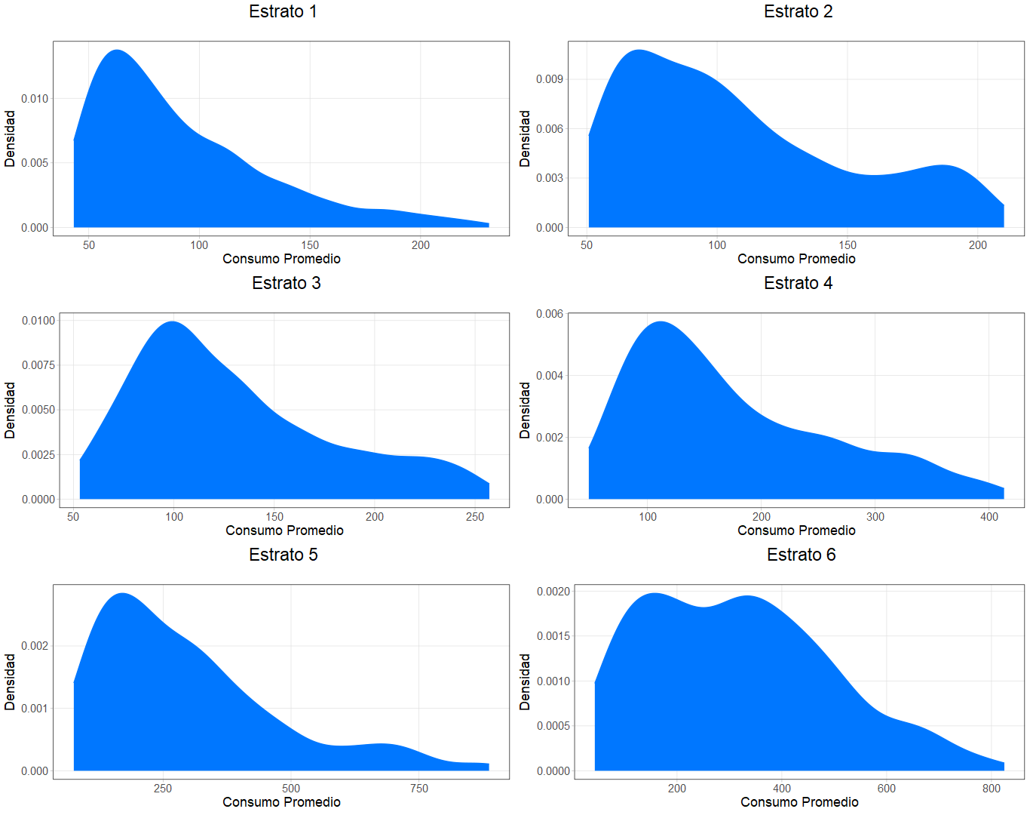
Los estratos mas altos consumen mas energía
Consumo promedio por estrato*
La mediana de consumo en el estrato 6 es:
285%
Mas alta que en estrato 1
212%
Mas alta que en estrato 2
163%
Mas alta que en estrato 3
106%
Mas alta que en estrato 4
23%
Mas alta que en estrato 5
El 75% mas alto en los estratos 1 y 2 consume kW/h cercanos al 25% mas bajo en el estrato 6
* Excluyendo valores extremos (10% mas alto y 10% mas bajo)

Slide 82
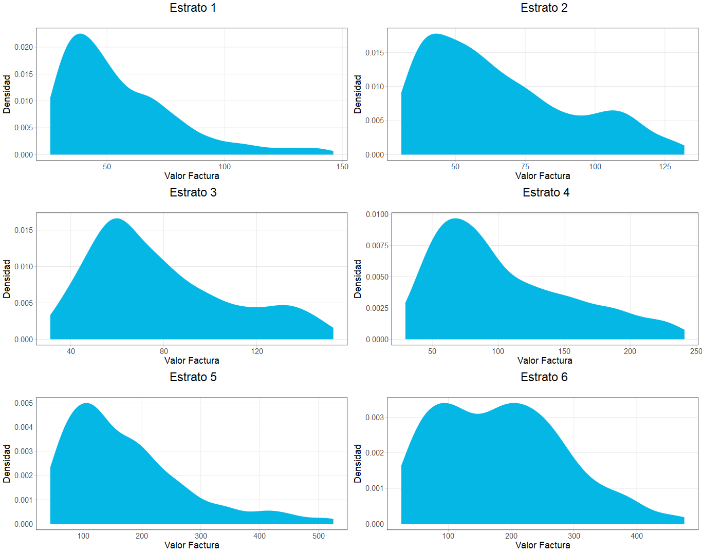
Mayor consumo de estratos altos, mayor su factura promedio
Factura promedio por estrato*
La factura promedio muestra una tendencia ascendente
Conforme aumenta el estrato, la factura se hace más costosa.
Pero la dispersión del precio de la factura va en dirección opuesta
Los estratos 1, 2 y 3 pagan facturas mas variadas que los estratos 4, 5 y 6
* Excluyendo valores extremos (10% mas alto y 10% mas bajo) para mejor visibilidad

Slide 83
Una factura promedio en la mitad de la distribución de estrato 6 equivale a:
3.6
3
2.5
2
1.8
Facturas Estrato 1
Facturas Estrato 2
Facturas Estrato 3
Facturas Estrato 4
Facturas Estrato 5

Slide 84
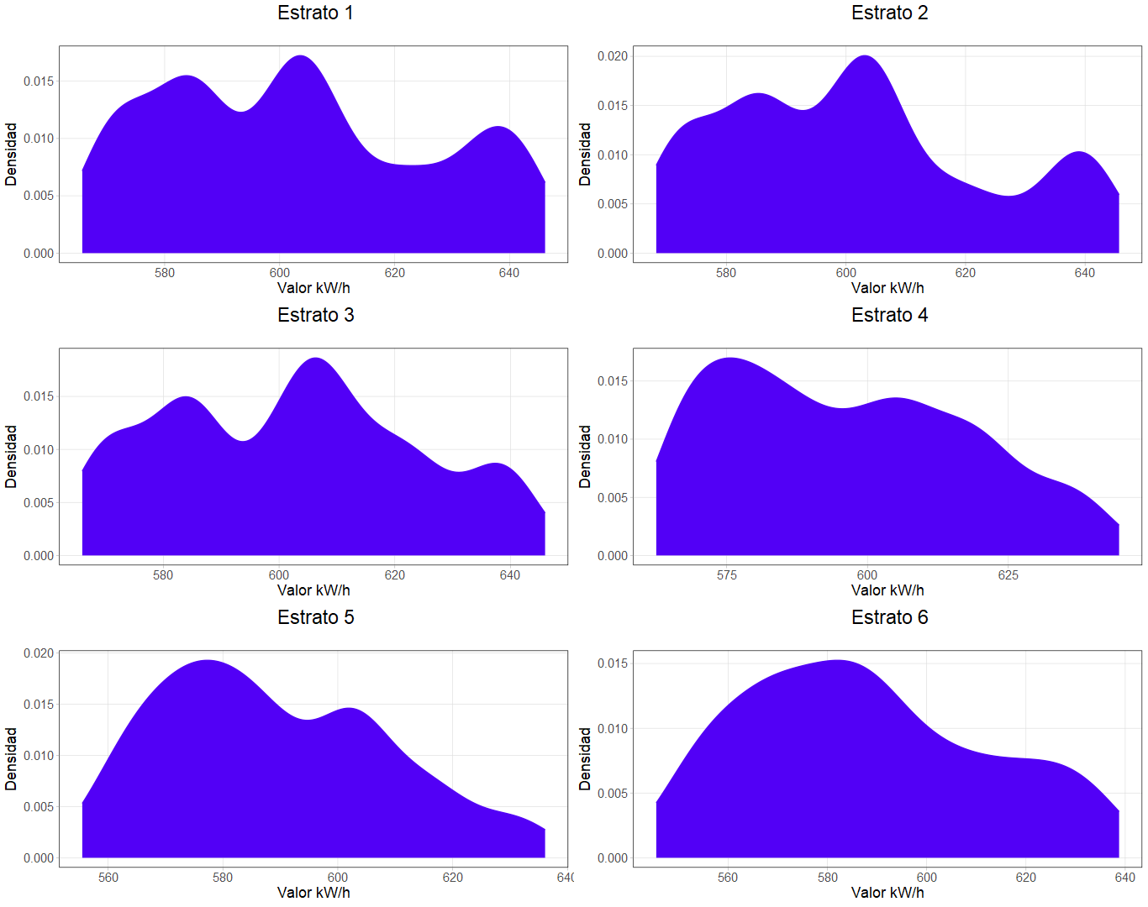
No todos pagan lo mismo por un kW/h
Tarifa promedio por estrato*
Los estratos bajos pagan más
El promedio del valor del kW/h en estratos 1, 2 y 3 es superior a aquel en estratos 4, 5 y 6
Los estratos mas altos tienen tarifas mas uniformes
Con distribuciones que hacen contraste con la multimodalidad de estratos 1, 2 y 3
* Excluyendo valores extremos (10% mas alto y 10% mas bajo) para mejor visibilidad

Slide 85
Cuanto cuesta un kW/h promedio en:
$ 616
$ 606
$ 612
$ 601
$ 580
$ 599
Estrato 1
Estrato 2
Estrato 3
Estrato 4
Estrato 5
Estrato 6

Slide 86
Cuanto cuesta un kW/h para la mediana de la distribución en:
$ 601
$ 601
$ 604
$ 594
$ 585
$ 585
Estrato 1
Estrato 2
Estrato 3
Estrato 4
Estrato 5
Estrato 6

Slide 87
Como se comporta la tendencia entre 2021 y 2022
Promedio consumido
Promedio facturado
Tarifa promedio
Cambios en consumo promedio
Cambios en facturación promedio
Sin cambios de tarifa promedio
Suscriptores
Total consumido
Total facturado
Valor consumido
Sin cambios significativos
Cambios en el total consumido
Sin cambios significativos del total facturado
De todos los kW/h.
Medido en millones de pesos

Slide 88
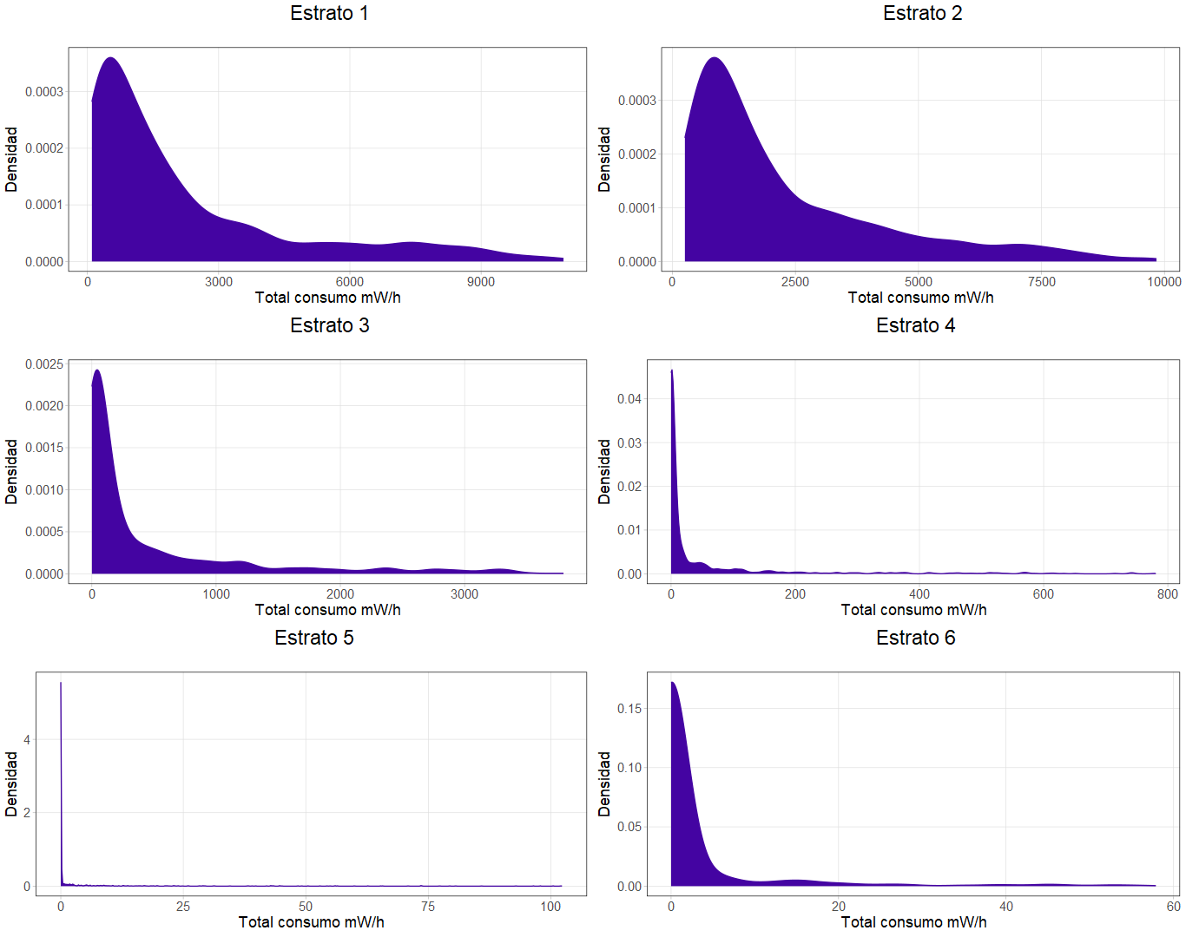
En 2022 se consumió menos energía por estrato
Consumo total por estrato*
Relativo a 2021, un municipio promedio
consume esta cantidad de energía por estrato:
5735
Estrato 1
mW/h
-20 %
6653
Estrato 2
mW/h
-17 %
4473
Estrato 3
mW/h
-13 %
1731
Estrato 4
mW/h
-14 %
793
Estrato 5
mW/h
-13 %
652
Estrato 6
mW/h
-20 %
* Excluyendo valores extremos (10% mas alto y 10% mas bajo) para mejor visibilidad

Slide 89
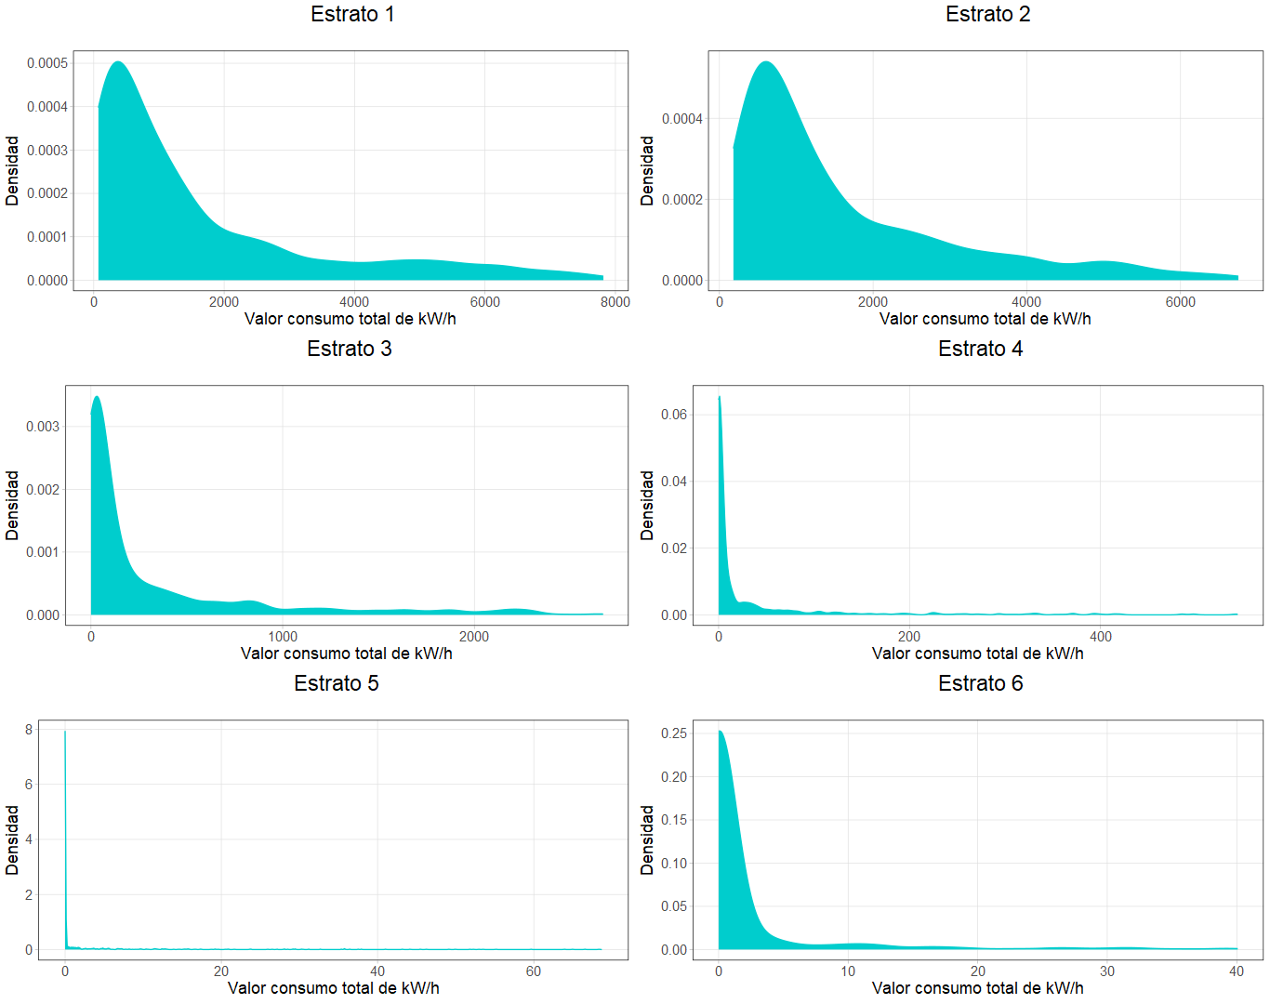
El valor monetario del consumo tuvo ligeras variaciones, excepto en estrato 1
Valor monetario de consumo por estrato*
Los estratos del 2 al 6 tuvieron pequeñas fluctuaciones
Entre uno y cuatro puntos porcentuales mas que en 2021
Sin embargo, el estrato 1 fue el que mas vario en su valor
Consumiendo aproximadamente siete puntos porcentuales menos que en 2021
* Excluyendo valores extremos (10% mas alto y 10% mas bajo) para mejor visibilidad

Slide 90
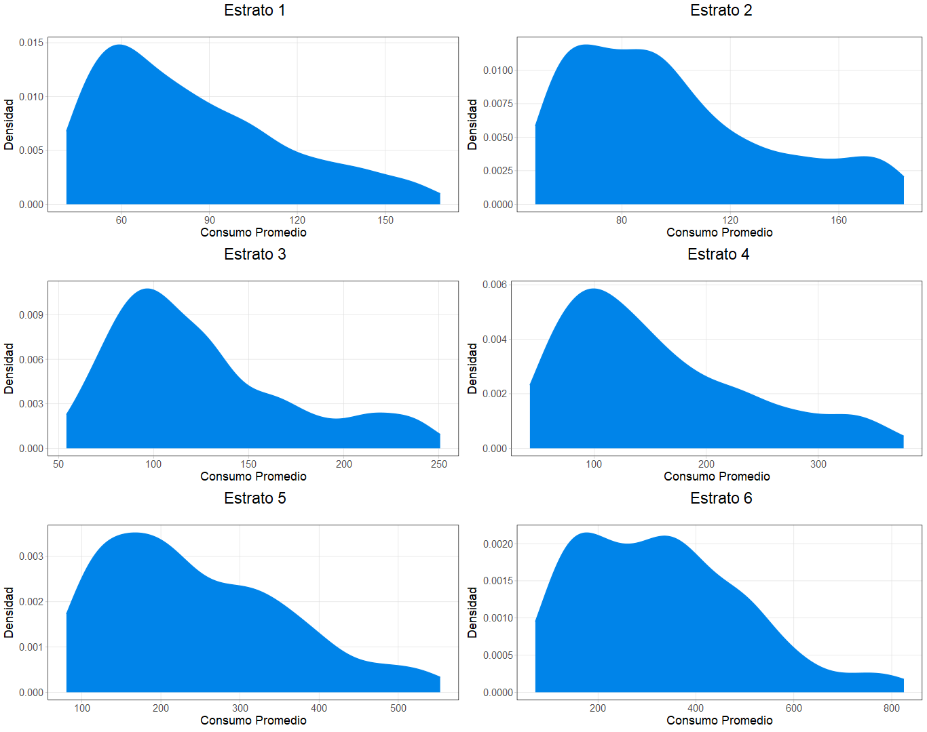
El consumo promedio retrocedió en 2022
Consumo promedio por estrato*
Casi todos los estratos consumieron menos
Solo el estrato 6 presentó un ligero aumento en su consumo
Los estratos 1 y 5 moderaron su patron de consumo
En contraste con 2021, la distribución de consumo promedio se concentro mucho más
Las diferencias entre estratos altos y bajos se mantienen
El 75% mas alto en los estratos 1 y 2 consume kW/h cercanos al 25% mas bajo en el estrato 6
* Excluyendo valores extremos (10% mas alto y 10% mas bajo)

Slide 91
Cambios en la mediana de la distribución de consumo promedio entre 2021 y 2022
340
305
280
2021
245
210
2022
175
140
105
70
35
Estrato 1
Estrato 2
Estrato 3
Estrato 4
Estrato 5
Estrato 6

Slide 92
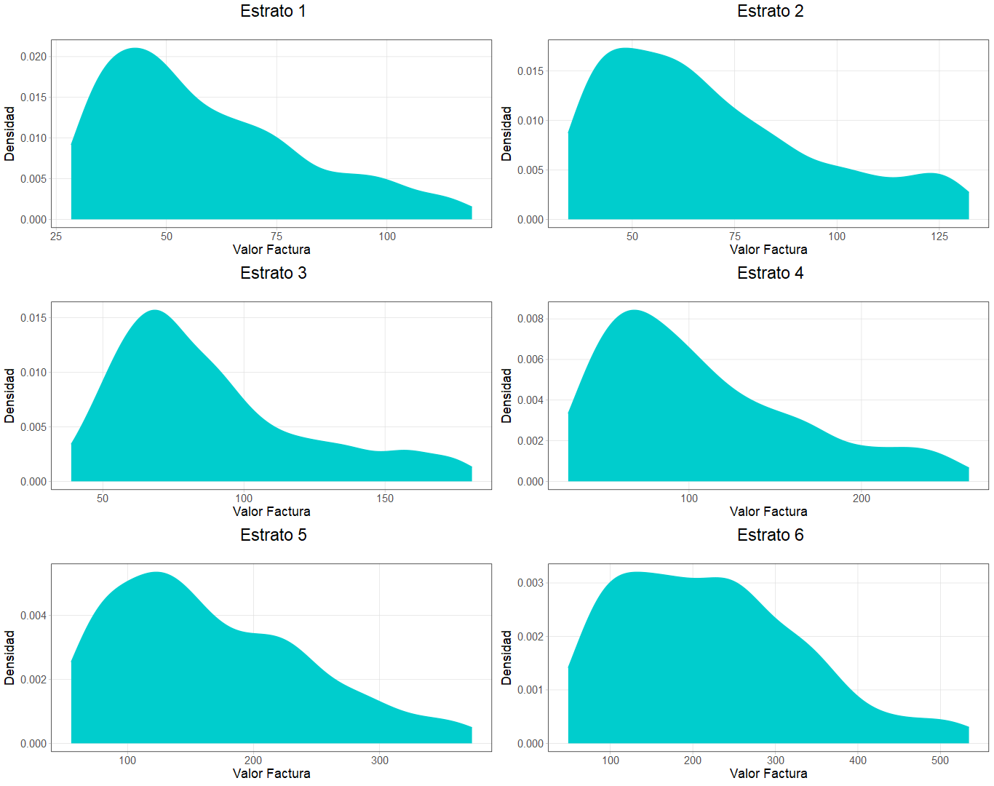
Sin embargo, la factura promedio aumentó
Factura promedio por estrato*
La tendencia ascendente del valor de la factura se mantiene
Conforme aumenta el estrato, la factura se hace más costosa.
La tendencia de dispersión también se mantiene
Los estratos 1, 2 y 3 continúan pagando facturas mas variadas que los estratos 4, 5 y 6
Pero las medidas de tendencia son mayores
La media y mediana a lo largo de los estratos es sistemáticamente mayor
* Excluyendo valores extremos (10% mas alto y 10% mas bajo) para mejor visibilidad

Slide 93
Cambios en la mediana de la distribución de factura promedio entre 2021 y 2022
250
225
200
2021
175
150
2022
125
100
75
50
25
Estrato 1
Estrato 2
Estrato 3
Estrato 4
Estrato 5
Estrato 6

Slide 94
Los municipios que mas gas facturaron en 2021
1,021,980
298,679
217,315
217,262
190,003
Bogotá D.C
Cali
Medellín
Barranquilla
Cartagena
* Expresado en millones de pesos

Slide 95
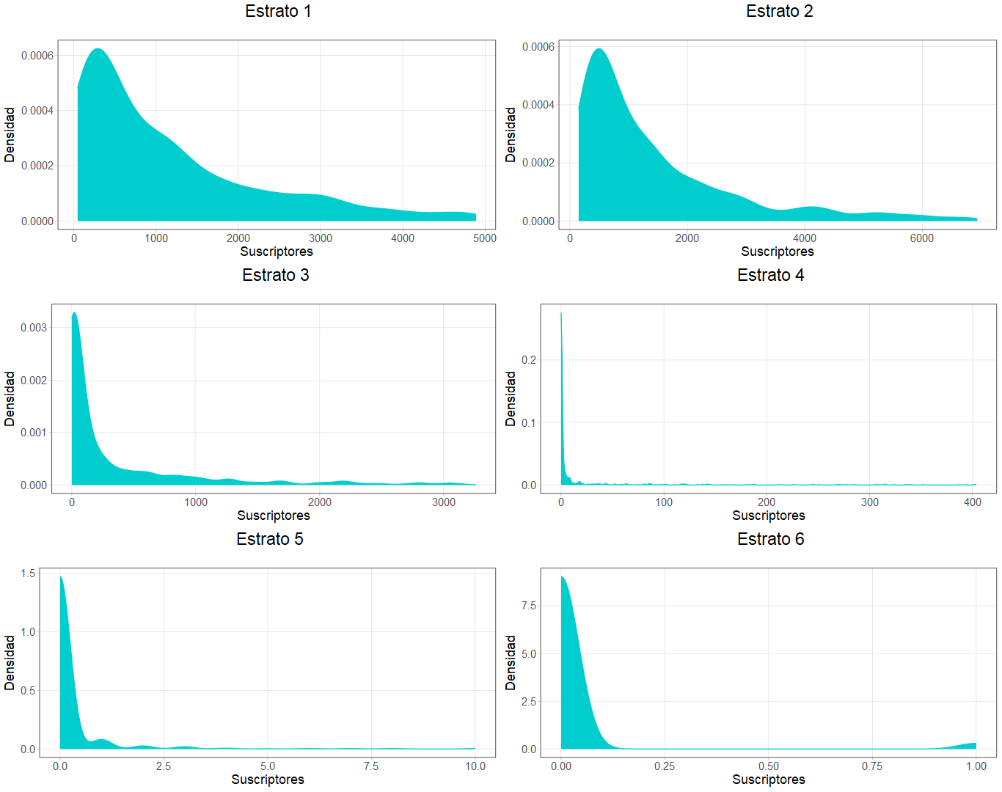
Los estratos mas altos tienen menos suscriptores
Suscriptores por estrato*
El numero cae drásticamente después de estrato 3
La curtosis y sesgamiento de los estratos 4,5 y 6 aumenta considerablemente en comparación con los estratos 1, 2 y 3
La cantidad de suscriptores del estrato 6 es casi nula
La distribución se concentra primordialmente alrededor de cero
* Excluyendo valores extremos (10% mas alto y 10% mas bajo)

Slide 96
Los estratos mas altos tienen menos suscriptores
Suscriptores por estrato*
Un municipio cuenta en promedio con esta estructura de suscriptores:
3132
Estrato 1
4895
Estrato 2
3453
Estrato 3
1254
Estrato 4
461
Estrato 5
266
Estrato 6
* Excluyendo valores extremos (10% mas alto y 10% mas bajo)

Slide 97
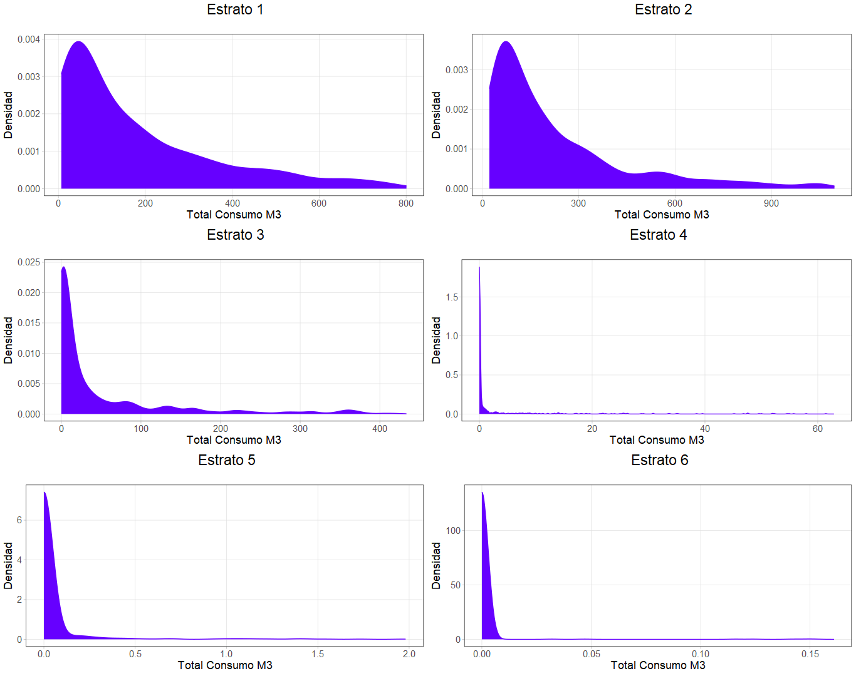
El comportamiento del consumo es acorde con los suscriptores
Un municipio cuenta en promedio con esta estructura:
Consumo total por estrato*
Suscriptores
Total Consumido (miles de M3)
3132
513
Estrato 1
4895
798
Estrato 2
3453
492
Estrato 3
1254
185
Estrato 4
461
78
Estrato 5
266
71
Estrato 6
* Excluyendo valores extremos (10% mas alto y 10% mas bajo)

Slide 98
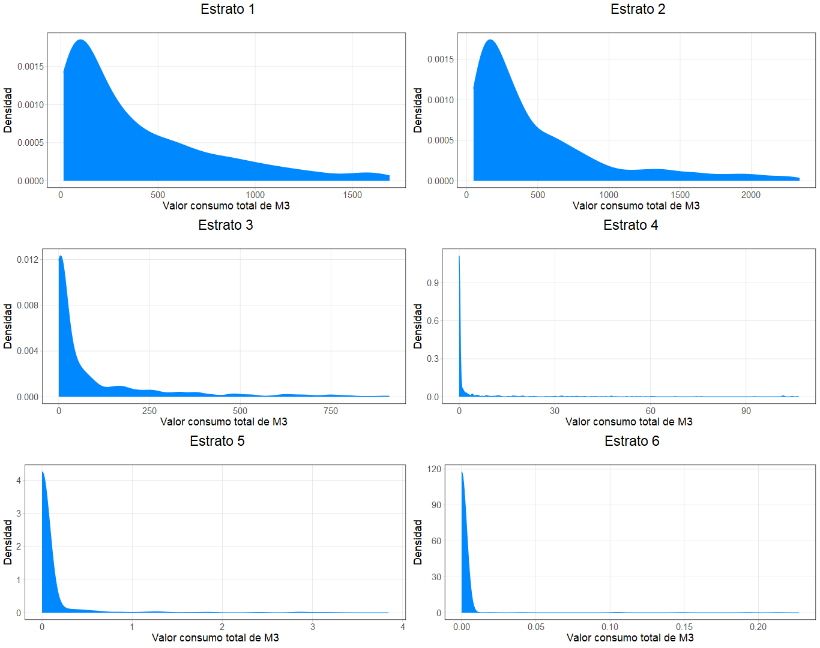
El comportamiento del valor del total de consumo sigue la línea de suscriptores
Un municipio cuenta en promedio con esta estructura:
Valor monetario de consumo por estrato*
Suscriptores
Valor consumido (millones de $)
3132
1100
Estrato 1
4895
1714
Estrato 2
3453
934
Estrato 3
1254
347
Estrato 4
461
151
Estrato 5
266
135
Estrato 6
* Excluyendo valores extremos (10% mas alto y 10% mas bajo)

Slide 99
Como se comporta la tendencia entre 2021 y 2022
Suscriptores
Total consumido
Cambios en el numero de suscriptores
Cambios en M3 consumidos
Total facturado*
Valor consumido
Cambios en total facturado
Cambios en valor consumido
* El total facturado solo esta disponible para el total residencial

Slide 100
La facturacion de gas aumento 5,5% a nivel nacional
Pero el ranking de los 5 municipios que mas consumen se mantiene casi igual
1,175,657
325,762
264,542
248,040
203,387
Bogotá D.C
Cali
Barranquilla
Medellín
Cartagena
* Expresado en millones de pesos

Slide 101
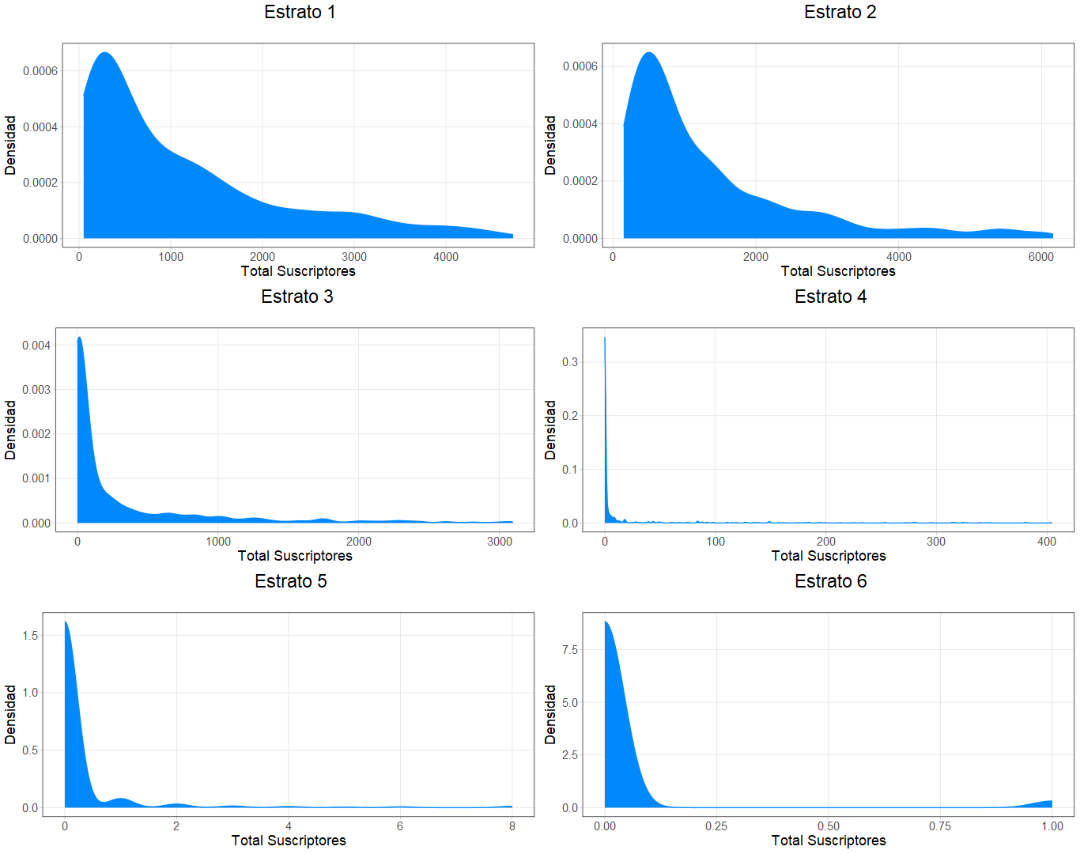
En 2022 el numero de suscriptores retrocedió
Suscriptores por estrato*
Relativo a 2021, un municipio promedio
tiene estos suscriptores por estrato:
2970
Estrato 1
-5.1 %
6653
-6.4 %
Estrato 2
4473
Estrato 3
-5.7 %
1731
Estrato 4
-4.7 %
793
Estrato 5
-4,7 %
652
Estrato 6
-6,0 %
* Excluyendo valores extremos (10% mas alto y 10% mas bajo) para mejor visibilidad

Slide 102
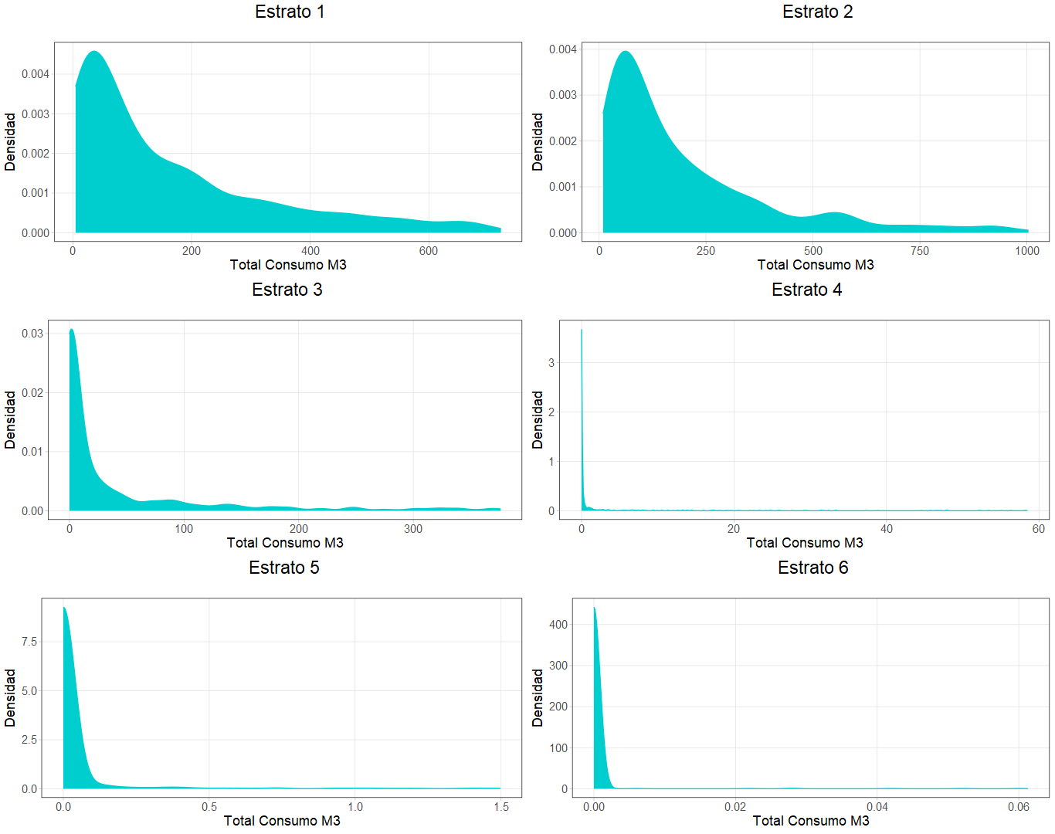
En 2022 el total de consumo también retrocedió
Total consumido por estrato*
Relativo a 2021, un municipio promedio
consume estos miles de M3 por estrato:
467
Estrato 1
-8.9 %
721
-9.6 %
Estrato 2
452
Estrato 3
-8.1 %
176
Estrato 4
-4.8 %
75
Estrato 5
-3,8 %
68
Estrato 6
-4,2 %
* Excluyendo valores extremos (10% mas alto y 10% mas bajo) para mejor visibilidad

Slide 103
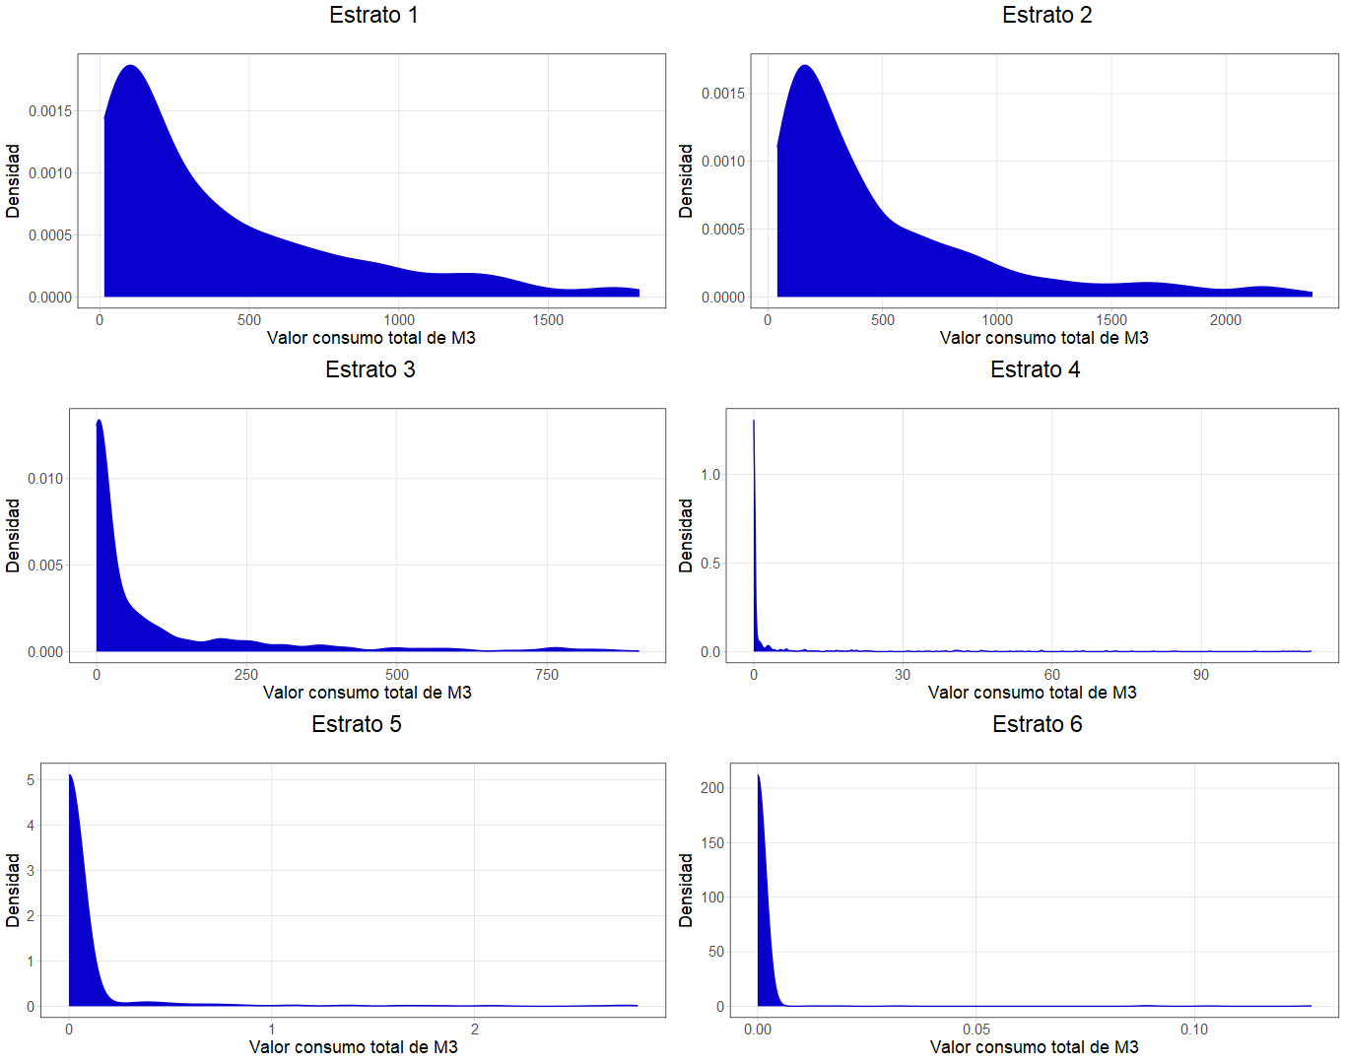
Pero el valor del consumo aumentó en 2022
Valor monetario de consumo por estrato*
Relativo a 2021, un municipio promedio
tiene estos valores de consumo (en millones de $) por estrato:
1146
Estrato 1
+8.9 %
1777
+3.6 %
Estrato 2
997
Estrato 3
+6.7 %
384
Estrato 4
+10.6%
168
Estrato 5
+11.2 %
151
Estrato 6
+11.85%
* Excluyendo valores extremos (10% mas alto y 10% mas bajo) para mejor visibilidad

Slide 105
Data Charts Infographics
Venus
Mars
Saturn
90%
75%
60%
70%
40%
85%
80%
100%
60%
2020
2021
2022
Venus is the second planet from Sun
Mars is a cold place full of iron oxide dust
Saturn is a gas giant and has several rings

Slide 106
Title
1000
900
Product 1
800
Venus is the second planet from the Sun
700
600
500
400
Product 2
300
Saturn is composed of hydrogen and helium
200
100
2020
2021
2022
2023
2024

Slide 107
Data Charts Infographics
Saturn
Venus
Jupiter
+90
Venus has a nice name and is the second planet from the Sun
Mars
+80
Earth
+70
Venus
+60
Saturn
+50
Saturn is the ringed planet, composed of hydrogen and helium
Mars
Despite being red, Mars is a cold planet full of iron oxide dust

Slide 108
Data Charts Infographics
80%
90%
10%
60%
70%
50%
2020
2021
2022
2023
2024
2025

Slide 109
Data Charts Infographics
150€
100€
100€
70€
Quarter 1
Quarter 2
Quarter 3
Quarter 4
Venus has a nice name
Mars is a cold place
Jupiter is the biggest planet
Saturn has several rings

Slide 110
Data Charts Infographics
Mercury is the smallest planet
Mercury
100%
Venus has a beautiful name
Venus
50%
Earth
60%
Earth in the only planet with life
Mars is actually a cold place
Mars
30%
Saturn is a gas giant and has rings
Saturn
80%

Slide 111
Data Charts Infographics
Mars
60%
Despite being red, Mars is actually a cold place full of iron oxide dust
Venus
80%
Venus has a beautiful name, but it’s terribly hot, even hotter than Mercury
Neptune
50%
Neptune is the fourth-largest planet by diameter in the Solar System

Slide 112
Data Charts Infographics
100%
60%
90%
80%
Venus
Mars
Mercury
Saturn
Venus has a beautiful name
Mars is actually a cold place
Mercury is the smallest planet
Saturn is a gas giant and has rings

Slide 113
Data Charts Infographics
100%
60%
90%
80%
Venus
Mars
Mercury
Saturn
Venus has a beautiful name
Mars is actually a cold place
Mercury is the smallest planet
Saturn is a gas giant and has rings

Slide 114
Data Charts Infographics
Product 1
Product 2
Venus has a beautiful name and is the second planet from the Sun
Despite being red, Mars is a cold place full of iron oxide dust
Product 3
Product 4
Mercury is the closest planet to the Sun and the smallest one
Jupiter is a gas giant and the biggest planet in the Solar System

Slide 115
Data Charts Infographics
75%
50%
30%
80%
Saturn
Mercury
Mars
Jupiter
It’s composed of hydrogen and helium
Mercury is the closest planet to the Sun
Despite being red, Mars is a cold place
Jupiter is a gas giant and the biggest planet

Slide 116
Data Charts Infographics
Quarter 1
Quarter 2
15%
Venus has a beautiful name and is the second planet from the Sun
Despite being red, Mars is a cold place full of iron oxide dust
15%
25%
Quarter 3
Quarter 4
35%
Mercury is the closest planet to the Sun and the smallest one
Jupiter is a gas giant and the biggest planet in the Solar System

Slide 117
Data Charts Infographics
Venus
50%
Mars
Venus has a beautiful name and is the second planet from the Sun
Despite being red, Mars is a cold place full of iron oxide dust
35%
10%
Mercury
Jupiter
Mercury is the closest planet to the Sun and the smallest one
15%
Jupiter is a gas giant and the biggest planet in the Solar System

Slide 118
Data Charts Infographics
Venus
75%
Venus has a beautiful name and is the second planet from the Sun
65%
50%
Jupiter
Jupiter is a gas giant and the biggest planet in the Solar System
Mercury
Mercury is the closest planet to the Sun and the smallest of them all

Slide 119
Data Charts Infographics
50%
60%
Venus
Mars
Venus has a beautiful name and is the second planet from the Sun
Despite being red, Mars is a cold place full of iron oxide dust
70%
80%
Mercury
Jupiter
Mercury is the closest planet to the Sun and the smallest one
Jupiter is a gas giant and the biggest planet in the Solar System

Slide 120
Data Charts Infographics
Venus
Venus has a beautiful name and is the second planet from the Sun
80%
Jupiter
Jupiter is a gas giant and the biggest planet in the Solar System
70%
Mercury
55%
Mercury is the closest planet to the Sun and the smallest of them all

Slide 121
Data Charts Infographics
Venus
Mars
Venus has a beautiful name and is the second planet from the Sun
Despite being red, Mars is a cold place full of iron oxide dust
Mercury
Jupiter
Mercury is the closest planet to the Sun and the smallest one
Jupiter is a gas giant and the biggest planet in the Solar System

Slide 122
Data Charts Infographics
Mercury
5/10
Mercury is the closest to the Sun
Venus
8/10
Venus is the second planet from the Sun
Earth
4/10
Planet Earth is the only one with life
Mars
7/10
Mars is a cold place full of iron oxide dust

Slide 123
Data Charts Infographics
January
Project 1
Project 2
February
Project 3
March
Project 4
April
May
Planet Venus
Venus has a beautiful name and is the second planet from the Sun. It is terribly hot, even hotter than Mercury
June
0
10
15
20
25
30

Slide 124
Data Charts Infographics
71+
70
60
50
40
30
20
100%
75%
50%
25%
0%
25%
50%
75%
100%
Male
Female

Slide 125
Data Charts Infographics
Mercury
Venus
Earth
Mars
Jupiter
Saturn
JAN
FEB
MAR
APR
MAY
JUN
JUL
AUG
SEP
OCT
NOV
DEC

Slide 126
Data Charts Infographics
Venus
Venus has a beautiful name and is the second planet from the Sun
9,000
Mercury
Mercury is the closest planet to the Sun and the smallest one
5,000
Mars
Despite being red, Mars is a cold place full of iron oxide dust
4,000
Jupiter
Jupiter is a gas giant and the biggest planet in the Solar System
8,000

Slide 127
Data Charts Infographics
400
400
200
Mercury
Q4
Mercury is the smallest planet
600
100
300
Q3
Venus
200
300
500
Venus is the second planet from the Sun
Q2
300
500
200
Q1
Earth
Earth is the only planet with life
100
300
500
700
900

Slide 128
Data Charts Infographics
+50
Losses
+40
+30
Mercury is the closest planet to the Sun and the smallest one
+20
+10
Profits
-10
-20
Venus has a beautiful name and is the second planet from the Sun
-30
-40
-50

Slide 129
Data Charts Infographics
1000
200
1000
900
800
400
700
600
500
400
100
300
300
200
100
0
Venus
Mars
Jupiter
Saturn
Earth
Venus has a beautiful name
Mars is a cold place
Jupiter is the biggest planet
Saturn has several rings
Earth is the planet with life

Slide 130
Data Charts Infographics
Product 1
Product 2
1000
900
800
700
600
500
400
300
200
100
Jan
Feb
Mar
Apr
May
Jun
Jul
Aug
Sep
Oct
Nov
Dec

Slide 131
Data Charts Infographics
Result 1
500
Venus is the second planet from the Sun
400
Result 2
300
Saturn is composed of hydrogen and helium
200
Result 3
100
Mars is a cold planet full of iron oxide dust
Item 1
Item 2
Item 3
Item 4

Slide 132
Data Charts Infographics
Jan
Feb
Mar
Apr
May
Jun
Jul
Aug
Sep
Oct
Nov
Dec
Product 1
Product 2

Slide 133
Data Charts Infographics
50M
Product 1
Venus is the second planet from the Sun
40M
30M
Product 2
Saturn is composed of hydrogen and helium
20M
10M
Product 3
Mars is a cold planet full of iron oxide dust
Q1
Q2
Q3
Q4

Slide 134
Data Charts Infographics
100
50
60
70
90
40
Mercury
Venus
Earth
Mars
Jupiter
Saturn

Slide 135
Data Charts Infographics
$5000
$4000
$3000
$2000
$1000
Item 1
Item 2
Item 3
Item 4
Item 5

Slide 136
Instructions for use (free users)
In order to use this template, you must credit Slidesgo by keeping the Thanks slide.
You are allowed to:
Modify this template.
Use it for both personal and commercial purposes.
You are not allowed to:
Sublicense, sell or rent any of Slidesgo Content (or a modified version of Slidesgo Content).
Distribute this Slidesgo Template (or a modified version of this Slidesgo Template) or include it in a database or in any other product or service that offers downloadable images, icons or presentations that may be subject to distribution or resale.
Use any of the elements that are part of this Slidesgo Template in an isolated and separated way from this Template.
Delete the “Thanks” or “Credits” slide.
Register any of the elements that are part of this template as a trademark or logo, or register it as a work in an intellectual property registry or similar.
For more information about editing slides, please read our FAQs or visit Slidesgo School:
https://slidesgo.com/faqs and https://slidesgo.com/slidesgo-school

Slide 137
Instructions for use (premium users)
In order to use this template, you must be a Premium user on Slidesgo.
You are allowed to:
Modify this template.
Use it for both personal and commercial purposes.
Hide or delete the “Thanks” slide and the mention to Slidesgo in the credits.
Share this template in an editable format with people who are not part of your team.
You are not allowed to:
Sublicense, sell or rent this Slidesgo Template (or a modified version of this Slidesgo Template).
Distribute this Slidesgo Template (or a modified version of this Slidesgo Template) or include it in a database or in any other product or service that offers downloadable images, icons or presentations that may be subject to distribution or resale.
Use any of the elements that are part of this Slidesgo Template in an isolated and separated way from this Template.
Register any of the elements that are part of this template as a trademark or logo, or register it as a work in an intellectual property registry or similar.
For more information about editing slides, please read our FAQs or visit Slidesgo School:
https://slidesgo.com/faqs and https://slidesgo.com/slidesgo-school

Slide 138
Infographics
You can add and edit some infographics to your presentation to present your data in a visual way.
Choose your favourite infographic and insert it in your presentation using Ctrl C + Ctrl V or Cmd C + Cmd V in Mac.
Select one of the parts and ungroup it by right-clicking and choosing “Ungroup”.
Change the color by clicking on the paint bucket.
Then resize the element by clicking and dragging one of the square-shaped points of its bounding box (the cursor should look like a double-headed arrow). Remember to hold Shift while dragging to keep the proportions.
Group the elements again by selecting them, right-clicking and choosing “Group”.
Repeat the steps above with the other parts and when you’re done editing, copy the end result and paste it into your presentation.
Remember to choose the “Keep source formatting” option so that it keeps the design. For more info, please visit Slidesgo School.

